Slide 1
数字内容安全
第七章 传播监管
网络空间安全学院

Slide 2
本章内容
7.1 网络内容监管
7.2 非法内容过滤
7.3 舆情分析
7.4 应用案例分析

Slide 3
7.1网络内容监管-内容过滤
根据过滤系统的结构分类
1987年，Malone及其同事把信息过滤方法分为3类：
基于内容的过滤（Content-based filtering），也叫认知过滤（Cognitive filtering）
按照信息内容的特征作出选择，主要采用自然语言处理、人工智能、概率统计和机器学习等技术进行过滤。
能够监测现有信息的内容特征，为用户提供与其曾经感兴趣信息相似的信息，但不能为用户发现新的兴趣信息。
适合于分析文本信息，但对声音、图像、视频等形式的媒体信息还缺乏有效的自动分析方法。
协作过滤（Collaborative filtering），社会过滤（social filtering）
“相似”用户间的相互协作过程。通过分析用户兴趣，在用户群体中找到与指定用户兴趣相同或相似的用户，综合这些相同或相似用户对某一信息的评价，形成系统对该指定用户对此信息的喜好程度预测。
适用于文本信息，也可以推广到非文本形式的信息。
局限是活动用户只能获取具有相同兴趣的用户喜欢的信息，而不能获取不同兴趣的用户喜欢的信息。
经济过滤（Economic filtering）
依赖于成本和用户获益的计算，依赖于价格机制。
目前使用较多的就是基于内容的过滤和基于协作的过滤。

Slide 4
7.1网络内容监管-内容过滤
根据操作的主动性分类
主动过滤
系统主动从Web上为其用户推送相关的信息。
在有些主动信息过滤系统中，预先对网络信息进行处理，例如对网页或者网站预先分级、建立允许或禁止访问的地址列表等，在过滤时可以根据分级标记或地址列表决定能否访问。
被动过滤
系统不对网络信息进行预处理，当用户访问时才对地址、文本或图像等信息进行分析以决定是否过滤及如何过滤。
根据信息过滤的目的分类
推荐系统
根据用户对信息的评价把信息推荐给合适的接收者，属于协作过滤系统的一部分。
阻挡系统
通过设置一定的条件限制用户获取某些信息，而其他信息可以利用。

Slide 5
.1网络内容监管-内容过滤
根据过滤模板所在的位置分类
上游过滤
又叫代理服务器过滤。用户需求模板存放在服务器端或者代理端。过滤系统也可能处在信息提供者与用户之间专门的中间服务器上，这种情况也叫做中间服务器过滤。
上游过滤的优点是不仅支持基于内容的过滤，也支持协作过滤，缺点是模板不能用于不同的网络应用中。
下游过滤
又叫客户端过滤，用户需求模板存放在客户端上，用户根据自身需要设置一定的限定条件，将不感兴趣的信息排除在外。
优点是模板可用于不同的网络应用，缺点是只能实现基于内容的过滤
信息源过滤
又叫剪辑服务，用户将需求模板提交给一个信息提供者，由信息提供者为用户过滤信息。

Slide 6
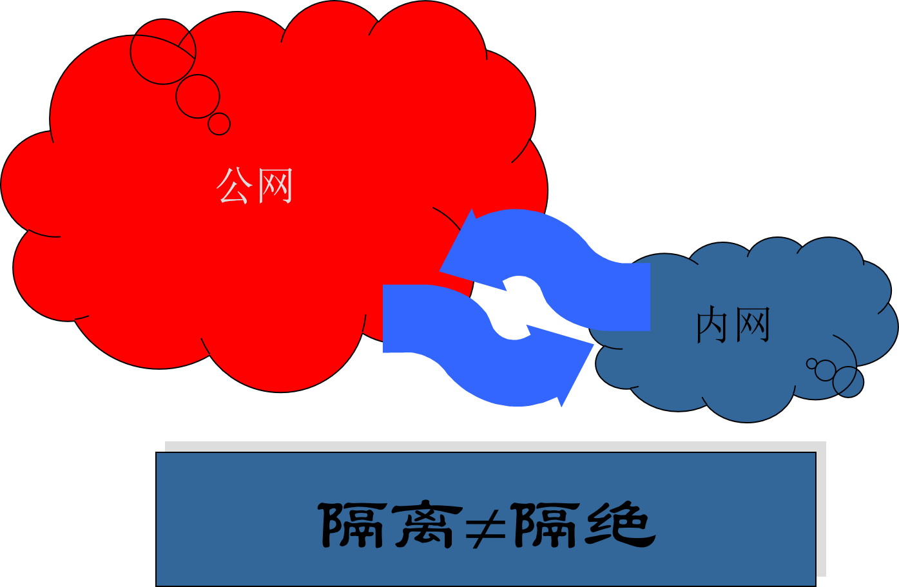
7.1网络内容监管-内容阻断
安全域与广义隔离
安全策略上具有共性的网络互联而成的整体，叫做一个安全域
不同的安全域之间，在安全策略上有所不同，需要一种技术措施来加以维持
这种维持不同安全域之间不同安全策略“压差”的技术措施，称为广义的“隔离”。
隔离的等级
A（不设防连接）：网络之间存在不受控的即时连接
B（设防连接）：网络之间存在受控的即时连接
C（逻辑隔离）：网络之间存在受控的延时数据交换
D（物理隔离）：网络之间不存在任何数据交换

Slide 7
7.1网络内容监管-内容阻断
狭义隔离定义：在同一个物理办公环境中，容纳两个（或以上）安全域，以尽可能小的成本保证它们之间不发生数据交换（等级D）或只发生受控的延时数据交换（等级C）
手段：切断或接管控制网间数据交换的一切可能的隐蔽通道
隔离与设防连接的界限
用防火墙等对两个网络进行设防连接，在放行条件满足时，两个网络之间存在实际的网络连接，具有相当的风险
隔离更多地用于同一个物理办公环境中的两个安全策略明显不同的网

Slide 8
7.1网络内容监管-内容阻断
隔离的典型应用
一般政务网（政务外网）办公环境：逻辑隔离（C级）
内部网获取外部网的指定信息
内部网与外部网交换指定信息
核心涉密网（政务内网）办公环境：物理隔离（D级）
一个桌面容纳两个网的办公环境，确保二者不发生数据交换

Slide 9
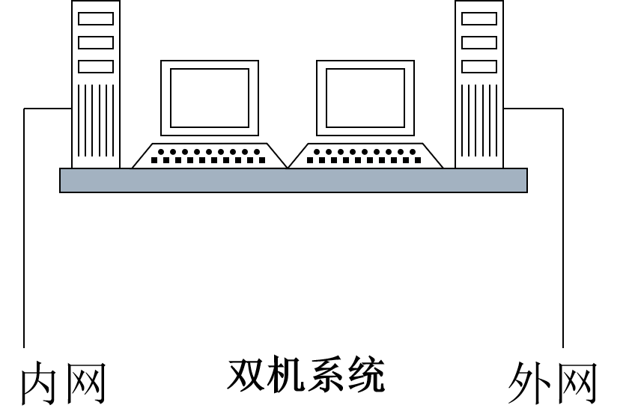
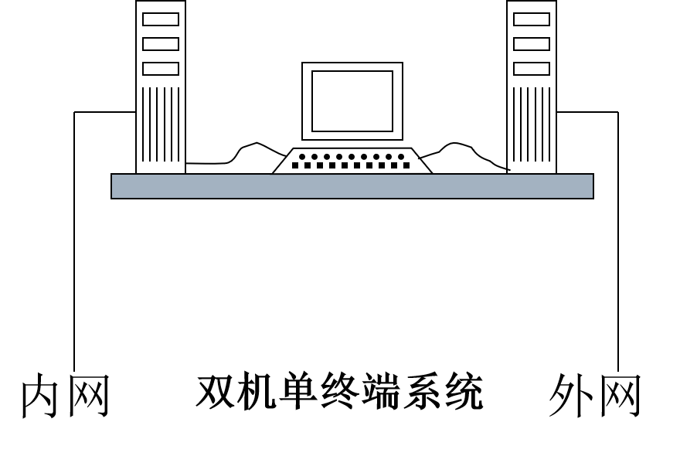
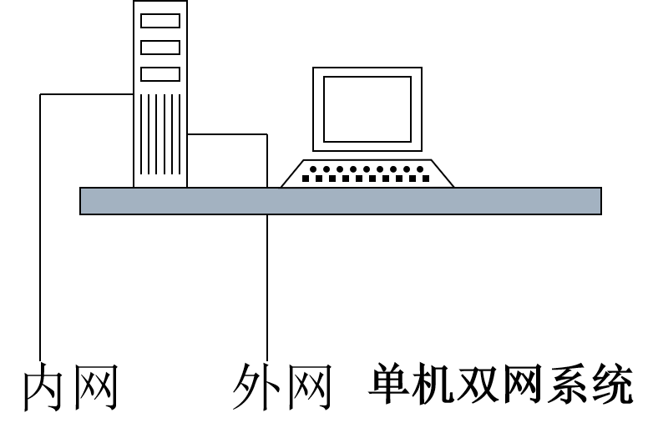
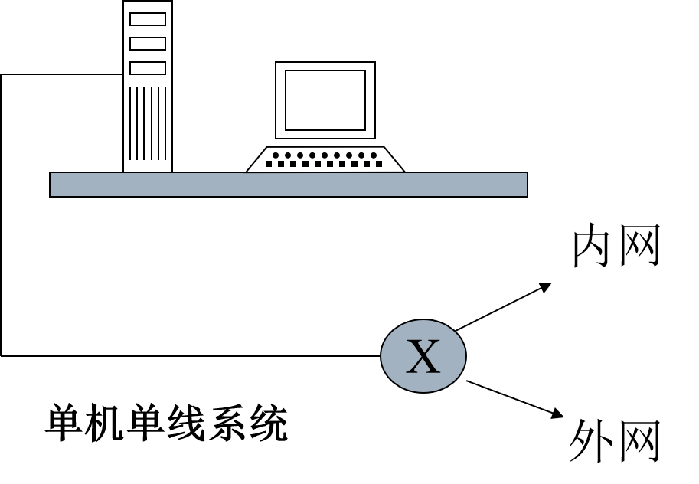
7.1网络内容监管-内容阻断
隔离的分类
严格（物理）隔离系统
双机系统
单机双网卡双硬盘系统
单机单隔离卡双硬盘系统
单机单线单硬盘系统（内网为远程终端）

Slide 10
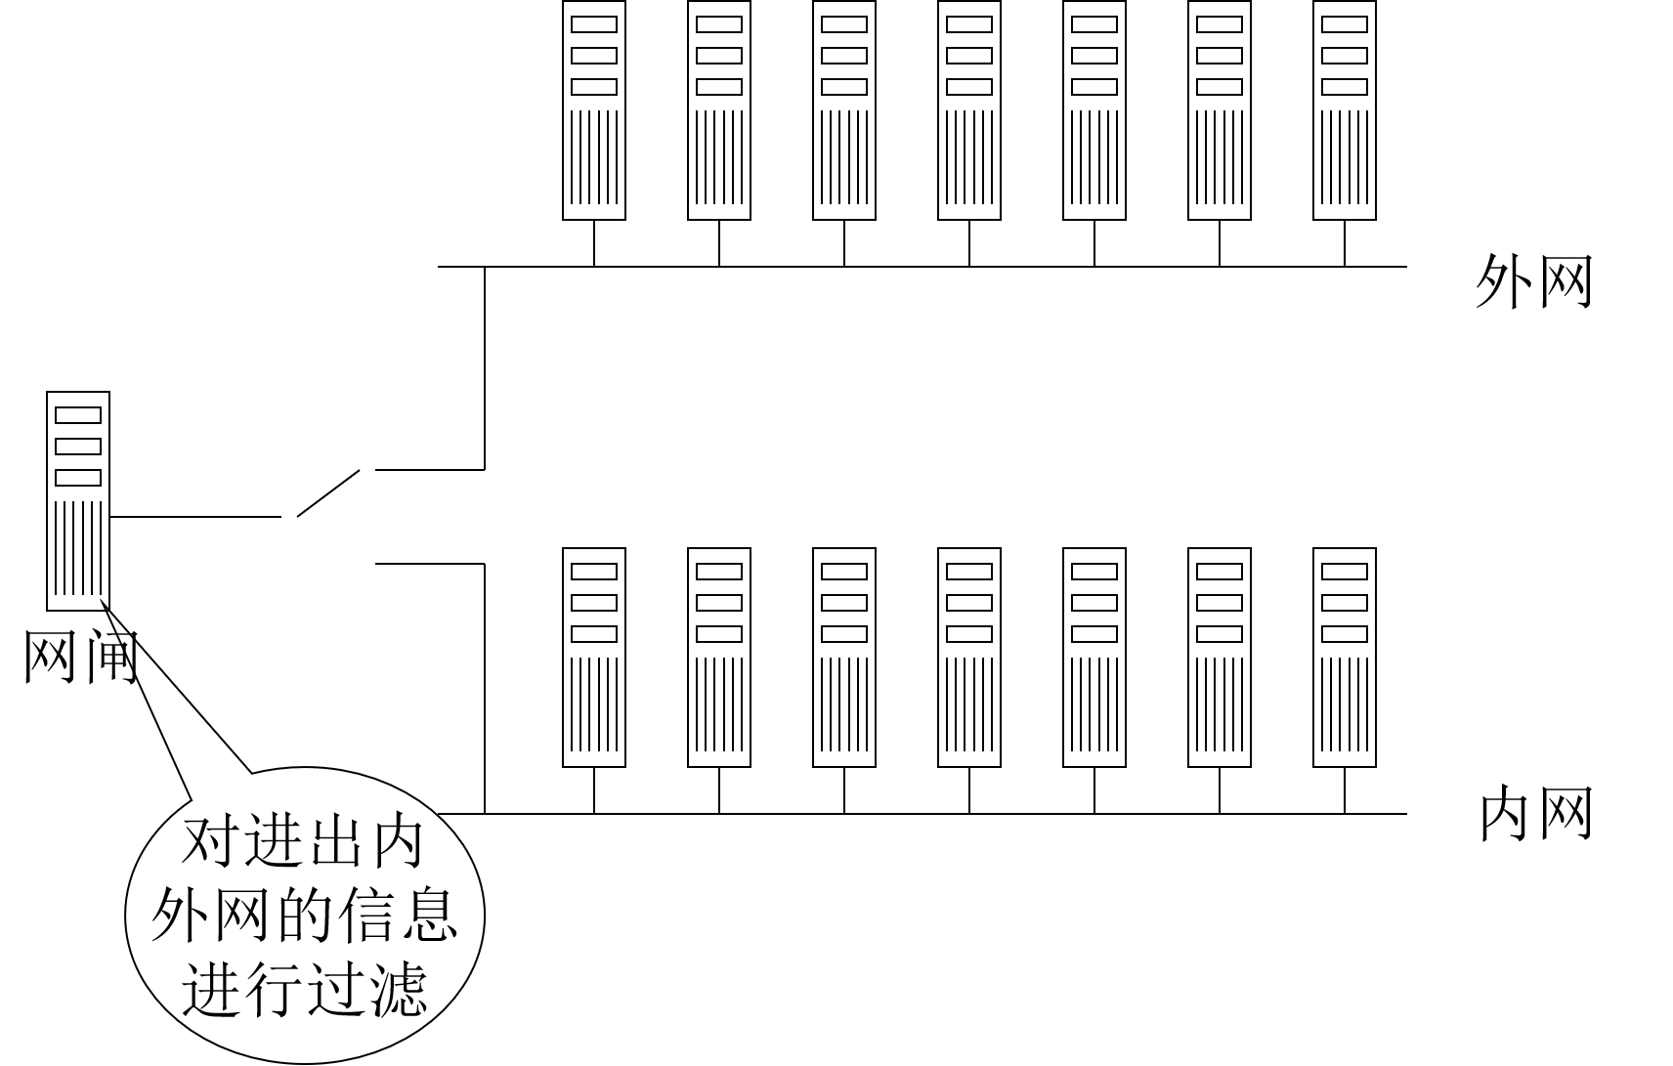
7.1网络内容监管-内容阻断
隔离的分类
延迟（逻辑）隔离系统（网闸系统）
转播（安全镜像）系统
延迟代理系统
内外网互斥开关

Slide 11
7.1网络内容监管-内容阻断
内容阻塞
目的
对不良信息从源头进行控制，阻塞这些信息的传入通道
两种方式
网络层阻塞
应用层阻塞
部署位置
互联网骨干节点
企业网/园区网出口

Slide 12
7.1网络内容监管-内容阻断
网络层阻塞技术
DNS过滤（DNS劫持）
指在特定的网络范围内，拦截域名解析的请求，分析请求的域名，把审查范围以外的请求放行，否则返回假的IP地址或者什么都不做使请求失去响应，其效果就是对特定的网络不能反应或访问的是假网址。
一般部署在互联网骨干节点
可以通过指定DNS服务器来绕过审查
IP地址过滤
利用网络设备的数据包过滤或访问控制功能，检查IP包的来源或目的，通过审核的才予以放行，否则将进行阻断
一般部署在互联网骨干节点，或是企业网/园区网的出口部分，通过防火墙、路由器等设备来实现
IP地址的过滤名单更新太慢，且容易“误伤无辜”

Slide 13
7.1网络内容监管-内容阻断
应用层阻塞技术
URL阻塞
制定不能访问URL地址，以黑名单的形式存放在代理服务器或应用层网关中。在进行HTTP请求的时候，代理服务器或应用层网关会对URL进行审查，如果在黑名单中将予以阻塞
关键字审查
在互联网出口网关处收集信息，过滤、嗅探制定的关键字，针对包含关键字的通信过程进行阻断
HTTP报文头部关键词
数据流内文关键词
应用层阻塞技术的部署方式
旁路式（Passby）
监听网络上所有信息，并有选择的对基于TCP的连接（如HTTP/HTTPS/FTP/TELNET/POP3/SMTP等）进行阻断
旁路式过滤的原理基于TCP的连接性：跟踪所有TCP连接，阻断时以服务器身份向客户端发送HTTP ACK PSH FIN，同时以客户端身份向服务器发送HTTP RST。
穿透式（Passthrough）
依赖于代理服务器或应用层网关，直接禁止通信过程

Slide 14
7.1网络内容监管-内容阻断
内容阻塞最典型的例子：GFW
Great Firewall，防火长城，也称“中国防火墙”或“中国国家防火墙”，指中华人民共和国政府在其管辖互联网内部建立的多套网络审查系统的总称，包括金盾系统和相关行政审查系统。
一般所说的GFW，主要指公共网络监控系统，尤其是指对境外涉及敏感内容的网站、IP地址、关键词、网址等的过滤。
国家防火墙并非中国的专利。实际上，美国也有国家网络监控系统，对进出美国的每一封电子邮件进行内容扫描。不同的是，中国的国家防火墙会直接切断一些敏感连接，而美国的国家防火墙则只是做数据监控记录。
GFW的主要技术
域名劫持
IP封锁
关键字过滤阻断
HTTPS证书过滤
对破网软件的反制

Slide 15
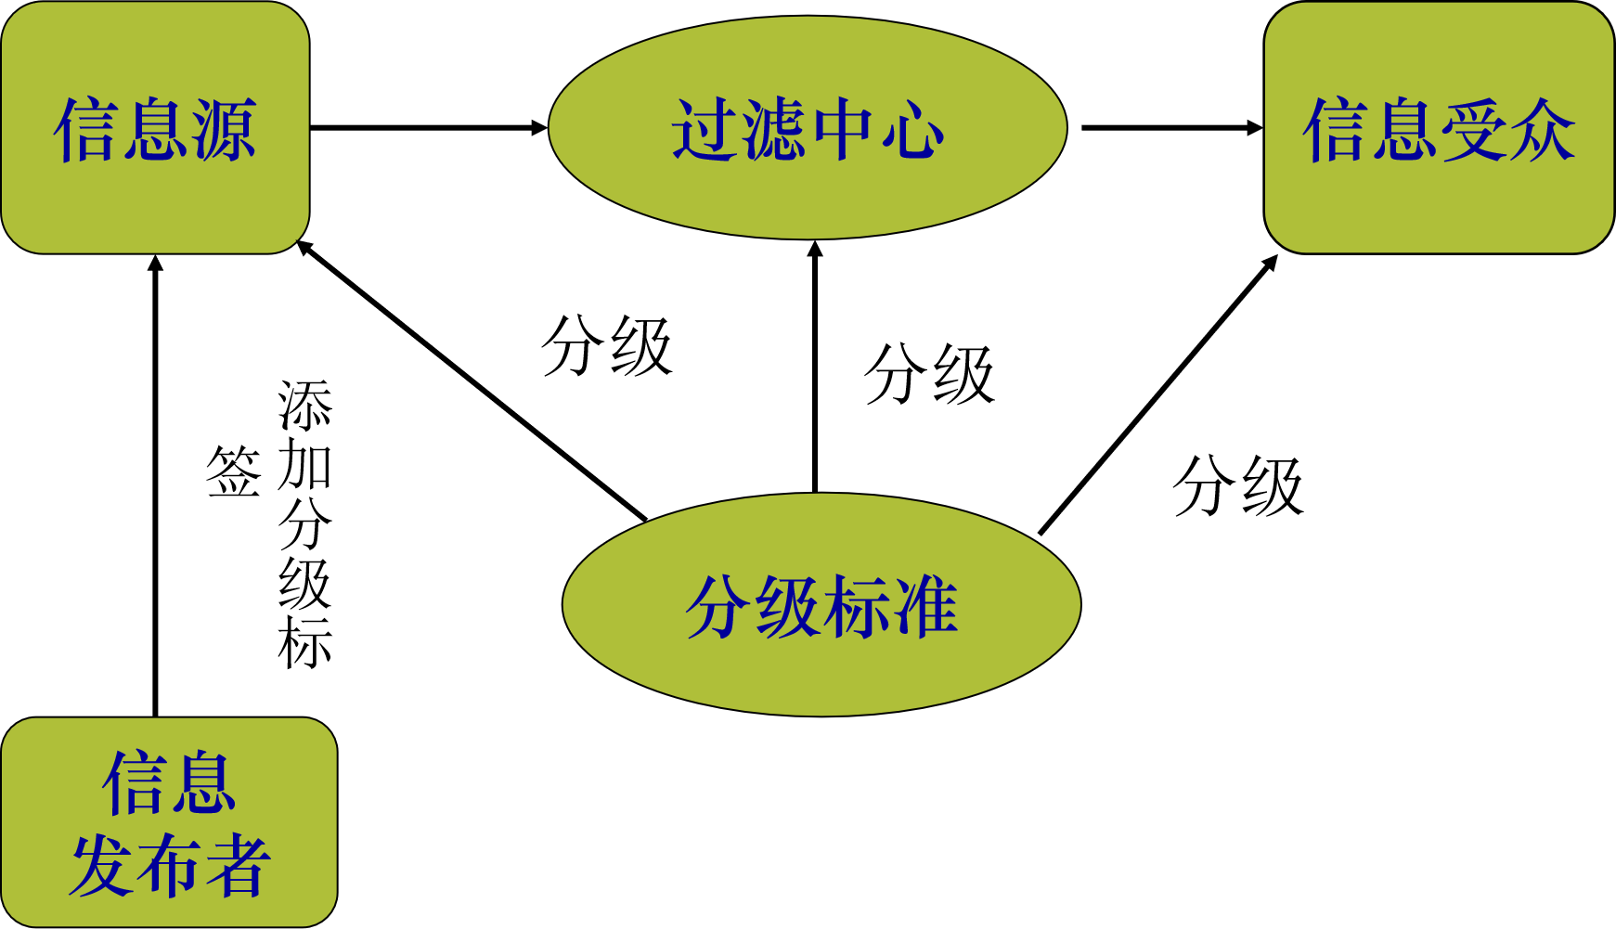
7.1网络内容监管-内容分级审查
内容安全分级审查是一种主动的安全技术。
旨在内容发布前，在内容中嵌入分级标识，随后的各种审查措施基于分级标识进行。
这种监管技术可以对信息提供的过程（信源、信息服务和信息的中转等环节）实施主动的审查，以避免不必要的信息及不良信息的传播，通过监管来净化网络环境。

Slide 16
7.1网络内容监管-内容分级审查
内容分级
任何接受监管的内容必须要按照统一的标准被分级，内容分级标准是整个审查体系的基础，一般一个信息包括内容类别标志和等级标志，如“暴力 2级”。
目前，W3C提出的 Internet内容选择平台（PICS，Platform for Internet Content Selection）标准是一个比较完整的分级标准体系
PICS
PICS提供了对互联网上信息的内容进行标记的一个开放平台
PICS提供了有关内容分级的元数据和一种方便于任何独立群体开发自己元数据词汇的机制
元数据包括PICS标记词汇和PICS分级服务描述词汇

Slide 17
7.1网络内容监管-内容分级审查
RSACi分级系统
类似于电影分级制度，原先由娱乐厂商向购买者提供产品的等级信息
在互联网内容等级协会（Internet Content Rating Association，ICRA）倡导下，形成了RSACi分级服务（ Recreational Software Advisory Council on the Internet）
将互联网上的信息大致分为性、暴力、语言和裸体4个方面，每个方面的信息又分为0～4级。0级表示无害， 级别越高，危害越大。

Slide 18
7.1网络内容监管-内容分级审查
PICS技术的实现
资源描述框RDF（Resource Description Framework）
同时携带多种元数据在网络上传播
一个基础结构来支持彼此独立而又互补的元数据的共存
可以满足许多不同信息提供者对元数据的要求
RDF的核心定义基于以下假设：任一个可被标识的“资源”都可以被一些可选择的”属性”描述，每一个属性的描述都有一个“值”
RDF的例子
<rdf : Description about=‘http://www.textuality. com/RDF/Why-RDF.html’>
<Author> Liu </Author>
<Home-Page rdf:resource='http://www.textuality.com/'> </rdf: Description>
解释：指明被描述资源的URI, 它是Web资源的唯一标识，它是统一资源定位符URL的超集；被描述资源有一个叫Author即作者的属性，其值是Liu；被描述资源有一叫Home-Page即主页的属性，其值指向另一资源。

Slide 19
7.1网络内容监管-内容分级审查
将制定的分级标签与发布的信息内容相结合，可以采用如下3种机制：
META标签
RFC-822
“标签局”

Slide 20
7.1网络内容监管-内容分级审查
META标签
利用HTML格式的META标记，将标签嵌入在HTML头文件中
<meta http-equiv=“PICS-Label”
Content=‘(PICS-1.1 Http://pics-server/ by “XX”
Label on “2010.12.04”
Until “2012.12.04”
For http://someserver/somepage.html
Ratings(s 1 v 2 p 0))’>
PICS标准的版本信息，所遵循的分级标准颁布的组织(http://pics-server)
标签的制定者；
标签生成的时间和失效时间；
标签应用的HTML页面；
页面内容的评级信息Ratings，括号中s、v、p都是http://pics-server分级标准定义的关键词，分别代表“性sex、暴力violent、政治politics”，随后的数字是信息内容的评级(Level)信息。

Slide 21
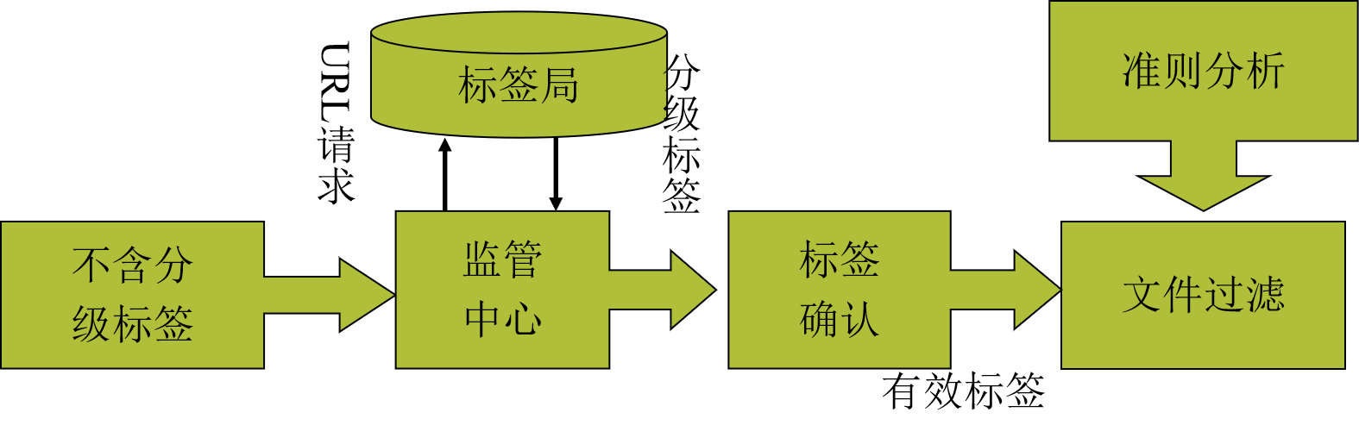
7.1网络内容监管-内容分级审查
RFC-822
它约定了Internet中一些文本消息的格式，如电子邮件、HTTP、FTP、USENET等应用协议。
PICS定义了针对HTTP协议特定的扩展，允许一个HTTP客户(浏览器)请求与一个文件一起传送的它想要的那个标记。
“标签局”
首先它是一个数据库，存储了大量分级标签，每一个分级标签与标签来源的URL对应。
对应方式有两种：1个分级标签对应1个文档，或者1个分级标签对应特定URL目录下的所有文档。
标签局为用户提供分级标签的查询服务，用户向标签局发起URL请求，标签局向用户返回该URL对应的分级标签，然后监管中心可以根据标签局返回的分级标签，实施过滤行为。

Slide 22
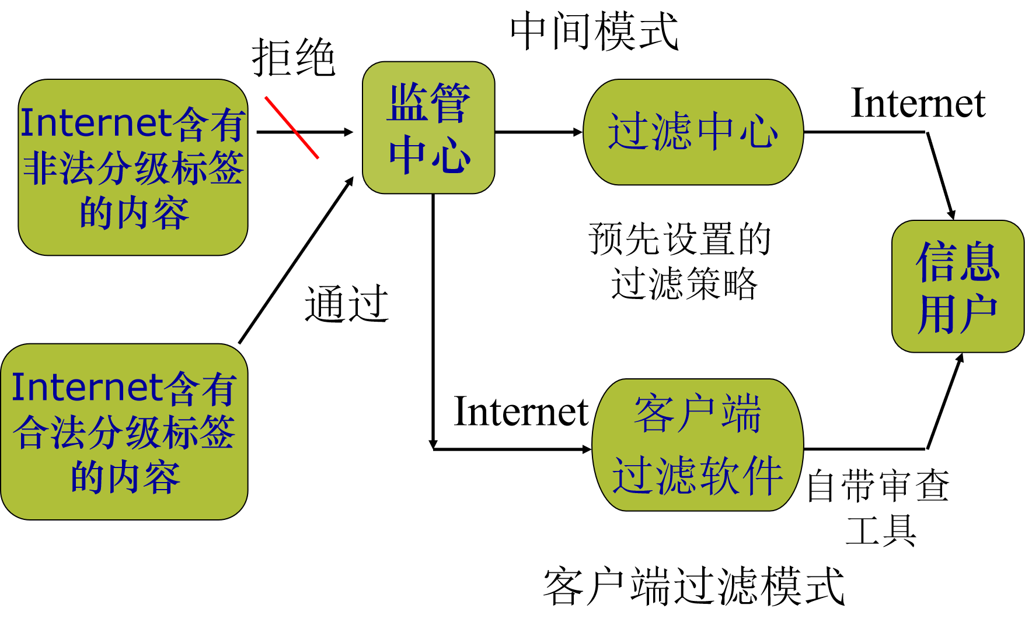
7.1网络内容监管-内容分级审查
对识别的标签实施审核
中间模式
包含过滤中心与监管中心两个机制，它们可以作为代理服务器配置于信息发布源和信息受众的信息通路上，管理流过的一切信息内容。
过滤中心通过识别信息内容携带的分级标签，依照预先设置的过滤策略实现对信息的过滤管理。
监管中心的主要职责是监控信息内容分级标签的准确性和合法性，先于过滤中心拦截含有非法分级标签的信息内容。
客户端过滤模式
客户端软件模式利用客户端的外插式软件或一些高级浏览器（如IE5.0以上版本）自带的分级审查工具，按照分级标准中心颁布的分级标准，对已添加分级标准的页面进行过滤，过滤之前同样需要监管中心进行安全监管。

Slide 23
本章内容
7.1 网络内容监管
7.2 非法内容过滤
7.3 舆情分析
7.4 应用案例分析

Slide 24
7.2 非法内容过滤
信
息
内
容
审
计

Slide 25
7.2 非法内容过滤
文本内容获取
主动获取：网络爬虫算法
被动获取：网络监听
文本表示模型
中文分词法
向量空间模型/词向量模型
分类与聚类
分类算法：贝叶斯分类
聚类算法：Kmeans

Slide 26
7.2 非法内容过滤——网络爬虫
Web文本信息采集通过一个 web crawler( spider, or robot) 获取网络资源到本地机器上
爬虫类型
传统网络爬虫
增量式爬虫
垂直爬虫、垂直搜索
个性化搜索爬虫，…

Slide 27
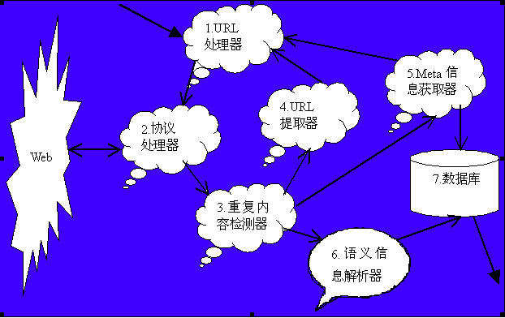
7.2 非法内容过滤——网络爬虫
网络爬虫Spiders (Robots/Bots/Crawlers)
从一个URL根集开始爬取
根据这些网页的链接爬取其他的网页
将遇到的所有新的网页进行分析
提取新链接进入URL库

Slide 28
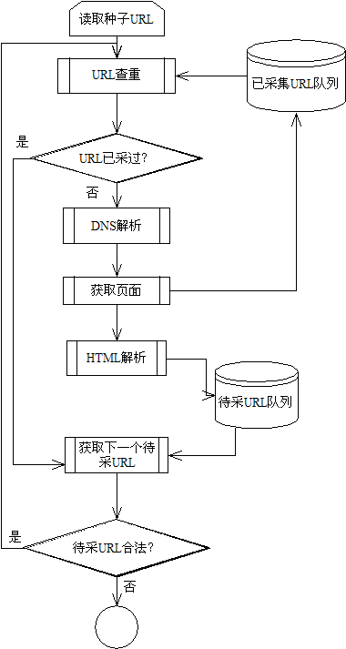
7.2 非法内容过滤——网络爬虫
SpiderConfig.java
Spider.java
URLGetter.java
DownloadQueue.java
HTMLParser.java
URLObject.java
网络爬虫Spiders (Robots/Bots/Crawlers)

Slide 29
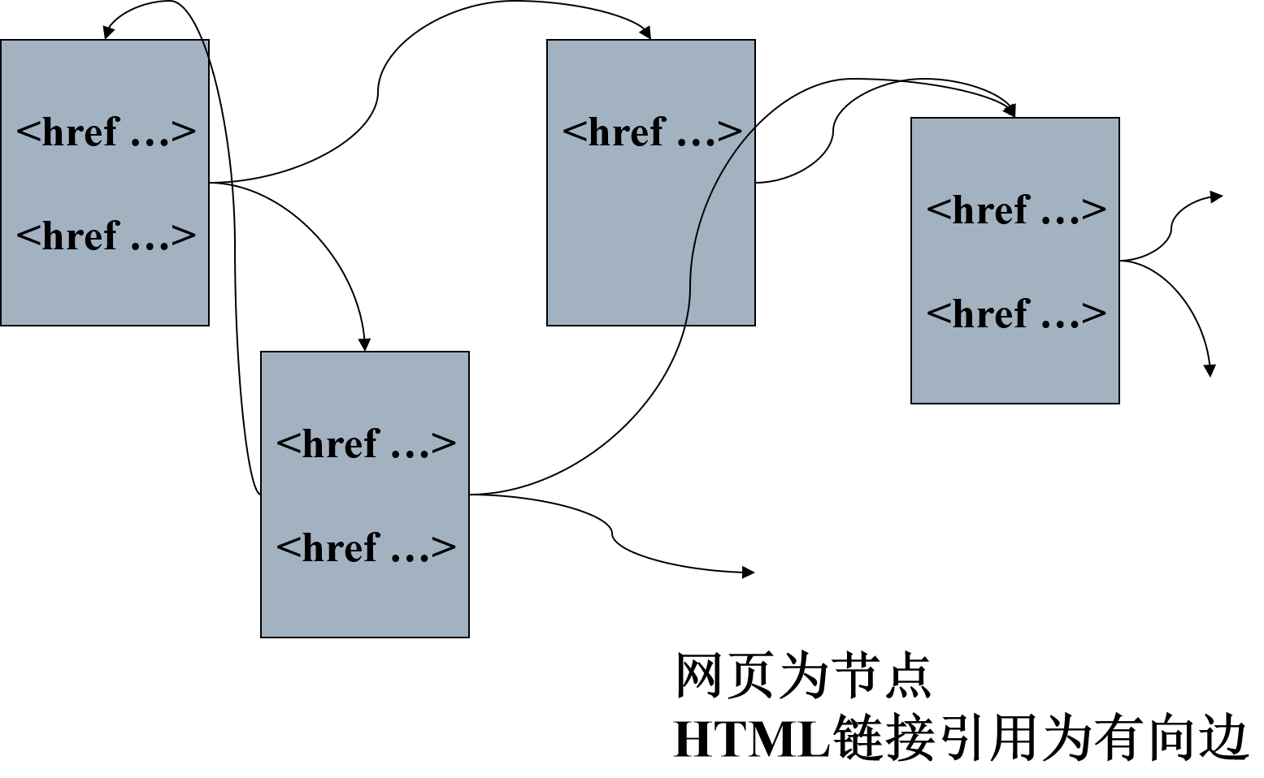
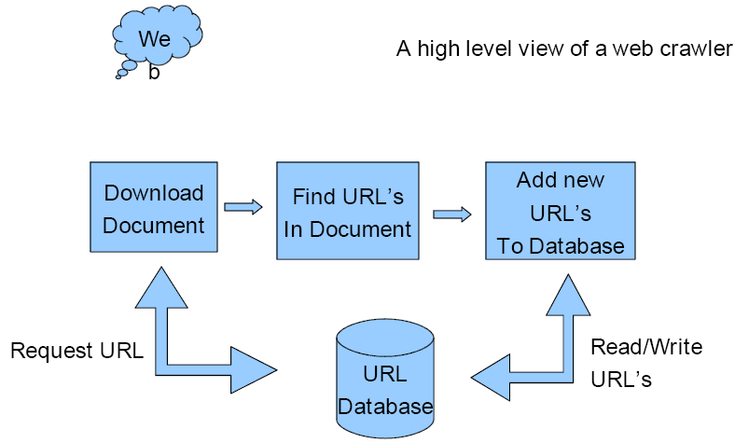
爬虫的系统架构及实现
7.2 非法内容过滤——网络爬虫

Slide 30
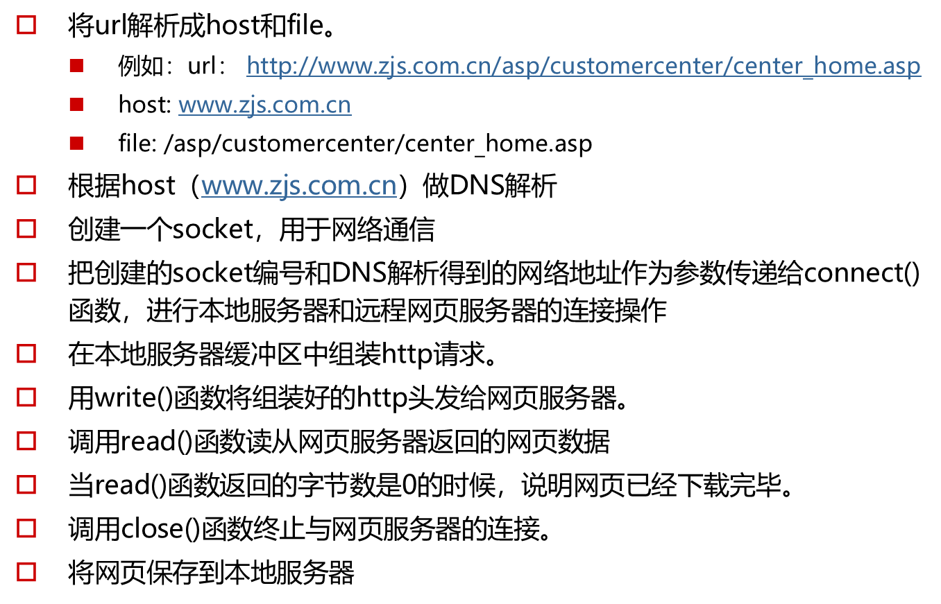
单个采集线程工作过程
7.2 非法内容过滤——网络爬虫

Slide 31
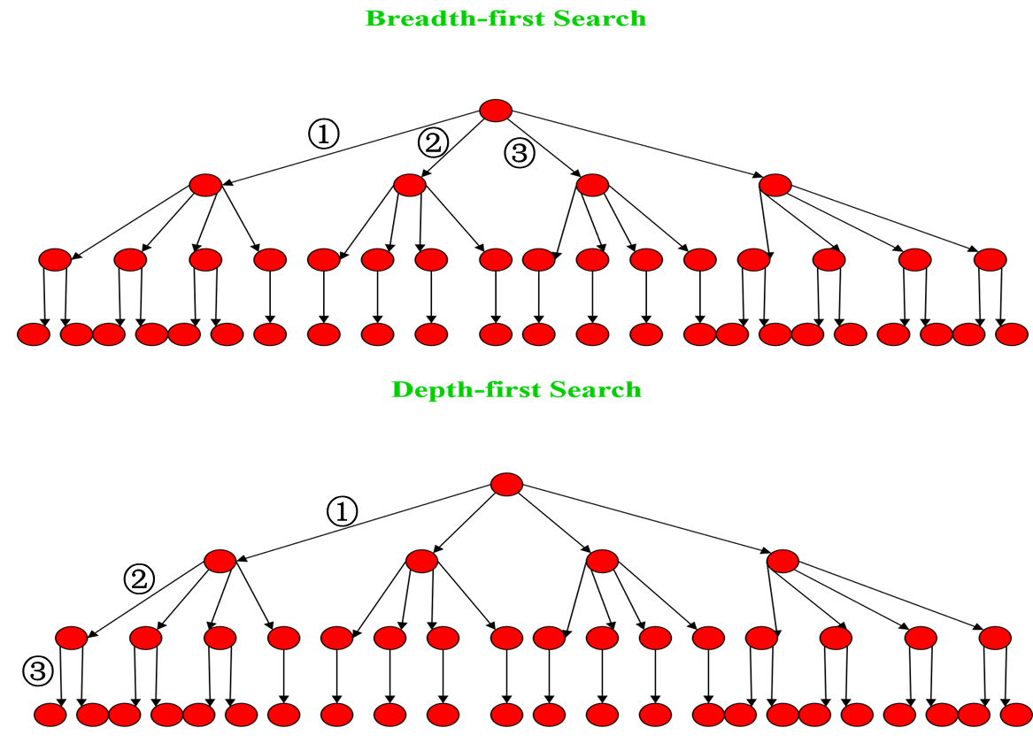
搜索策略
7.2 非法内容过滤——网络爬虫

Slide 32
算法1：Web Graph-Search
7.2 非法内容过滤——网络爬虫
PROCEDURE SPIDER₁(G)
Let ROOT := any URL from G
Initialize STACK <stack data structure>
Let STACK := push(ROOT, STACK)
Initialize COLLECTION <big file of URL-page pairs>
While STACK is not empty,
URL_{curr} := pop(STACK)
PAGE := look-up(URL_{curr})
STORE(<URL_{curr}, PAGE>, COLLECTION)
For every URL_{i} in PAGE,
push(URL_{i}, STACK)
Return COLLECTION

Slide 33
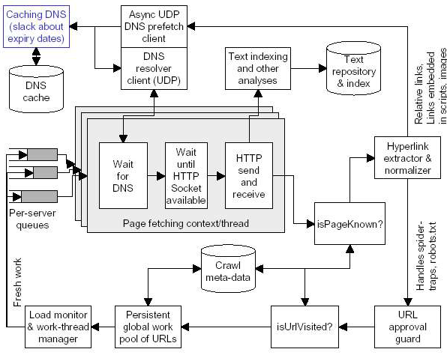
一种爬虫的体系结构
7.2 非法内容过滤——网络爬虫

Slide 34
7.2 非法内容过滤——网络爬虫
信息采集难点问题
采集页面选择
页面并行采集
页面刷新问题
动态页面采集
工程问题

Slide 35
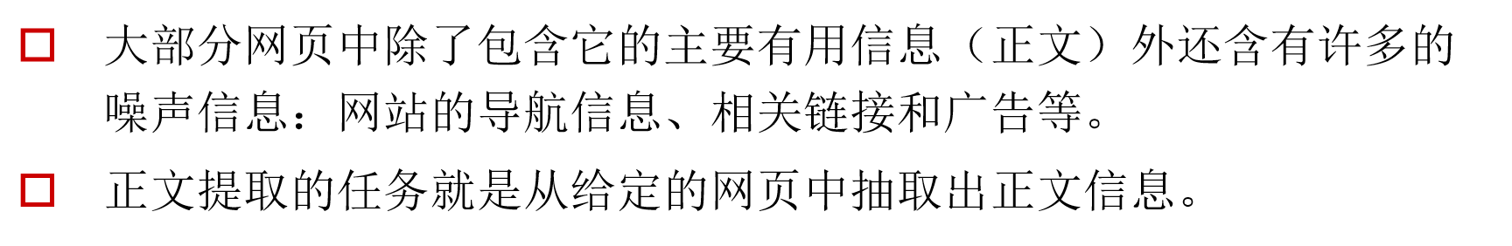
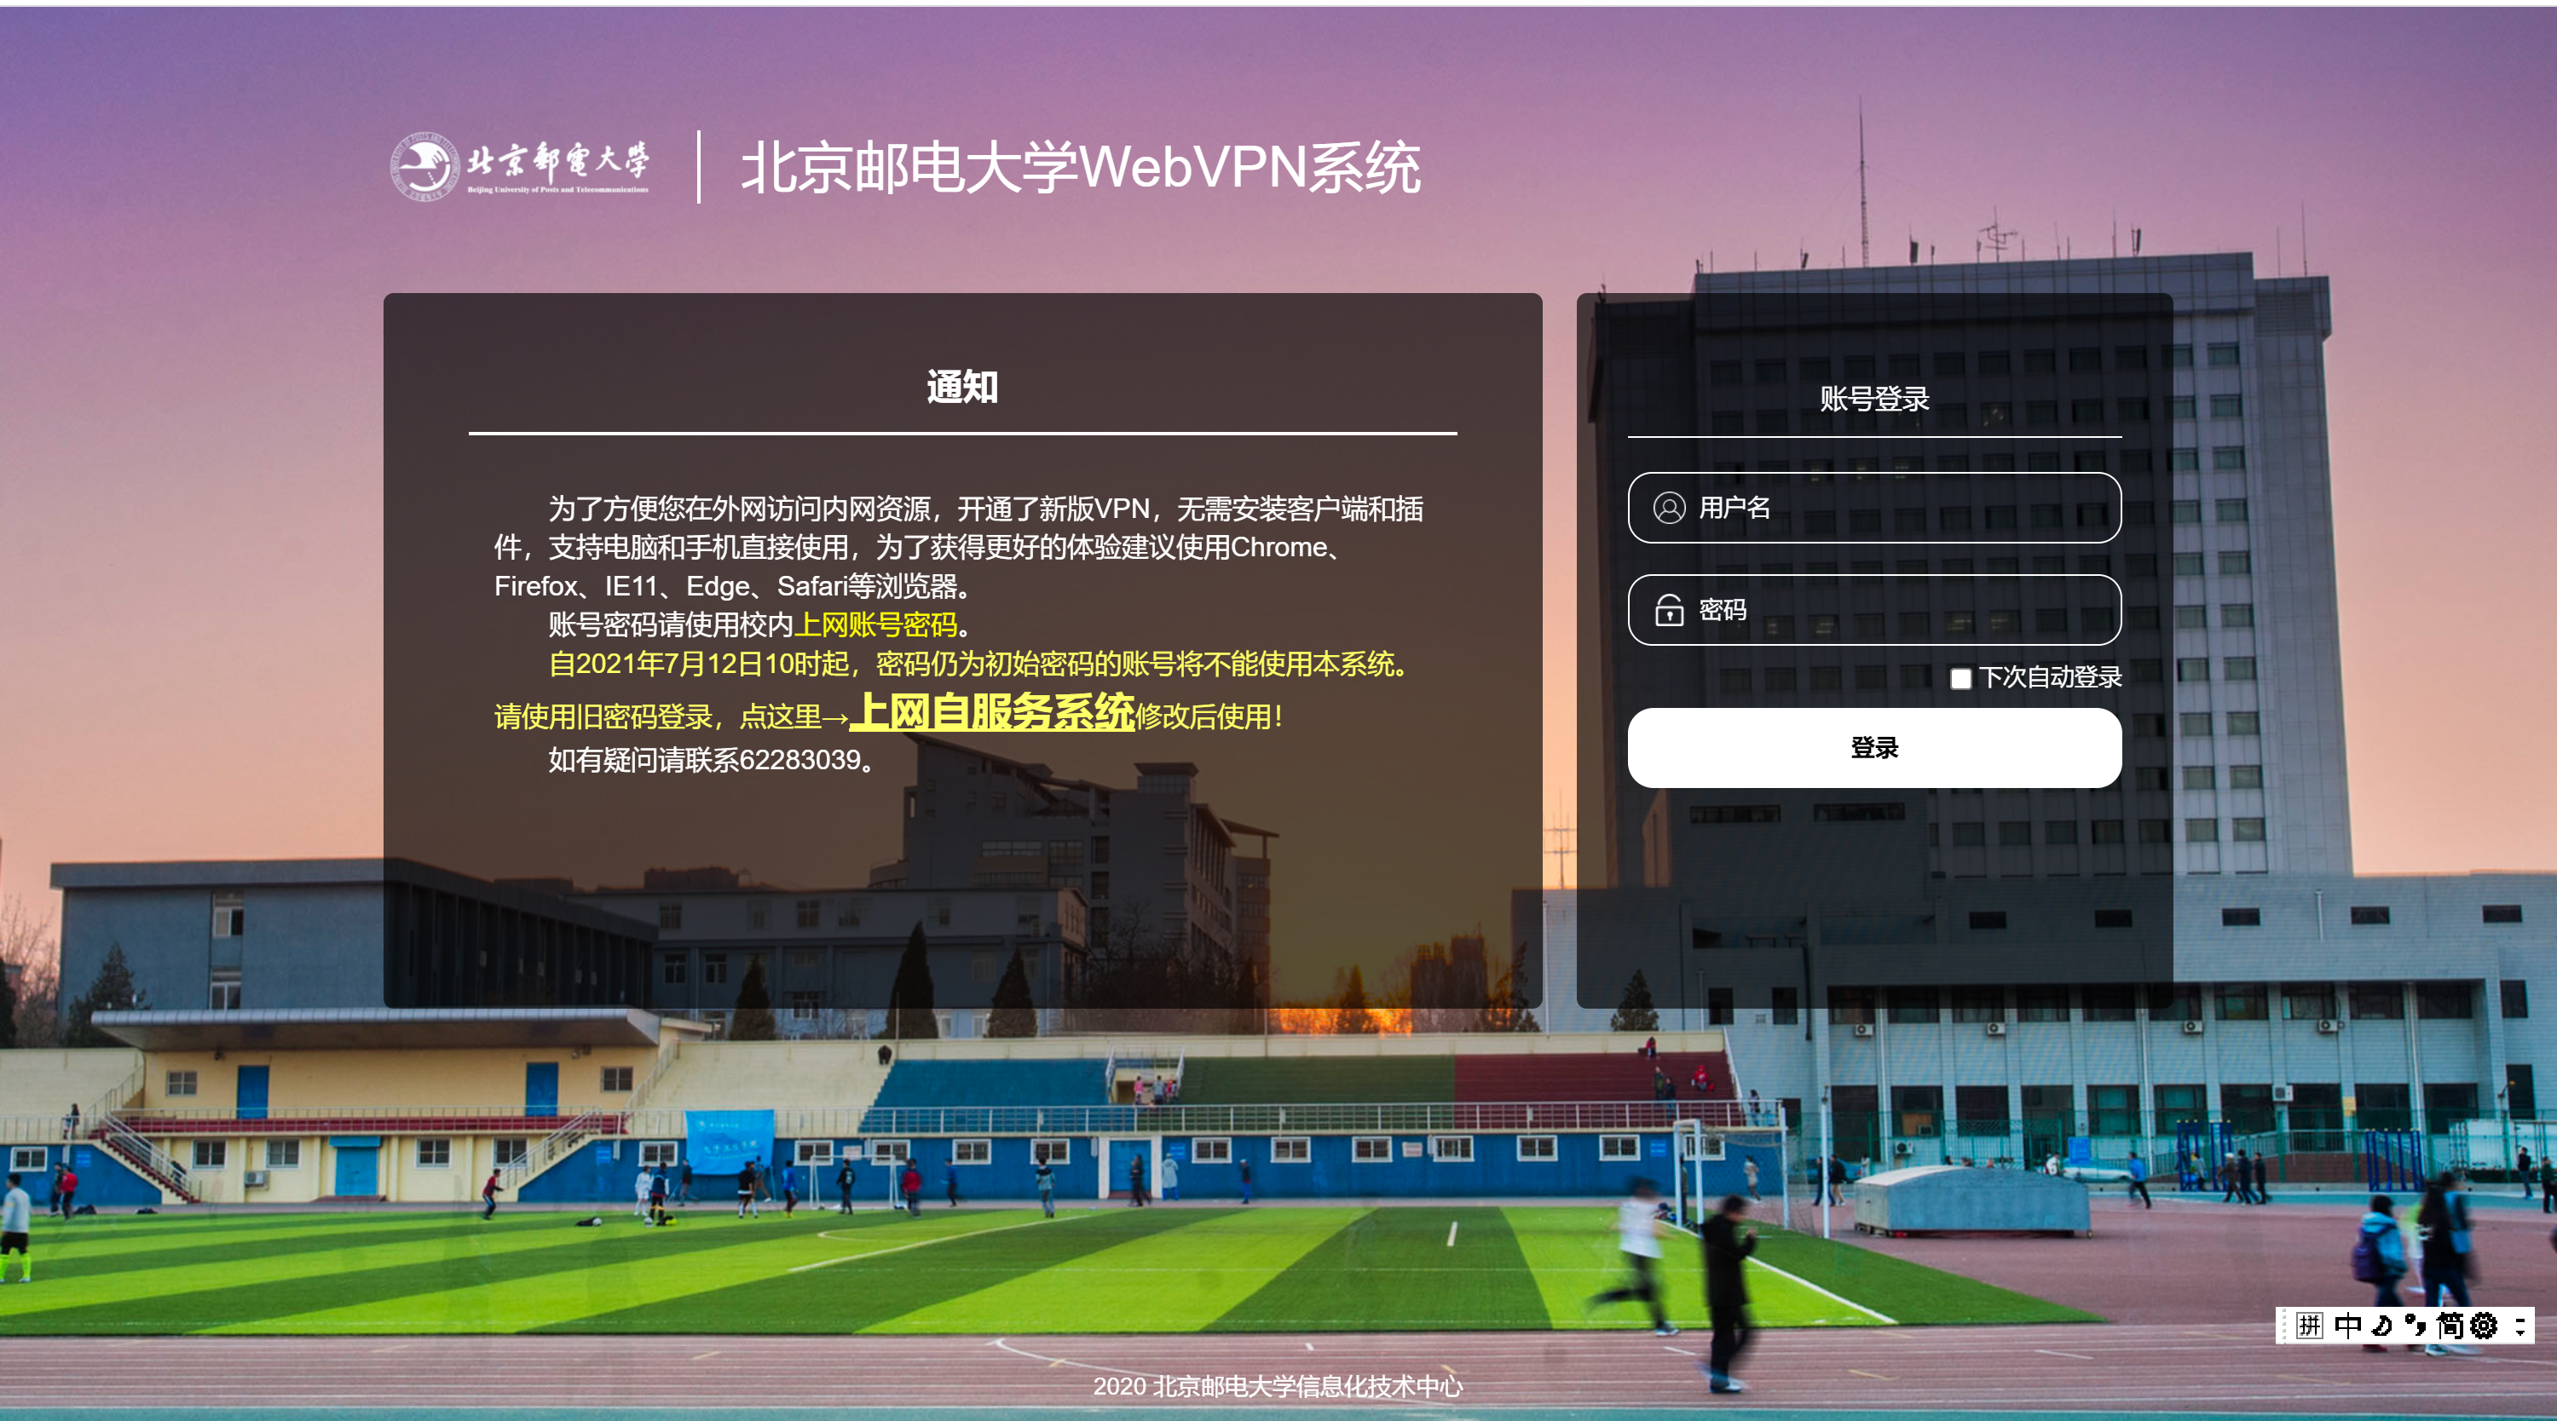
正文提取
7.2 非法内容过滤——网络爬虫

Slide 36
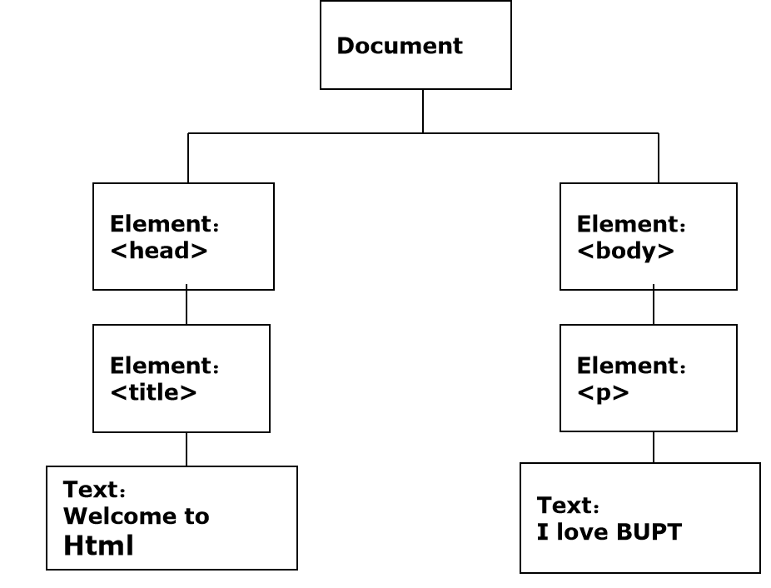
7.2 非法内容过滤—网络爬虫
方法一：基于DOM树的正文提取
DOM(Document Object Model)是W3C
组织发布的一种访问和操作HTML文档的规范
网页的源文件建立一个DOM树结构
遍历DOM树，从网页中删除掉所有不是正文的信息
广告信息的移除：首先需要建立一个经常更新的广告服务器列表，如果地址是指向列表中的广告服务器地址则将此链接节点删除
链接群的移除：计算每一个节点所包含的链接个数相对非链接的词个数的比例，如果比例大于一个给定的阈值则删除此节点
删除不包含重要信息的节点：用户事先指定一些不重要的HTML标签以及一个有用标签至少需要包含多少字符
DOM树中剩余的内容就是正文信息，可以直接从余下的树节点中抽取。
Notes:
DOM是Document Object Model文档对象模型的缩写。根据W3C DOM规范,DOM是一种与浏览器，平台，语言无关的接口，使得你可以访问页面其他的标准组件。简单理解，DOM解决了Netscape的JavaScript和 Microsoft的JavaScript之间的冲突，给予web设计师和开发者一个标准的方法，让他们来访问他们站点中的数据、脚本和表现层对象。
HTML DOM 把 HTML 文档呈现为带有元素、属性和文本的树结构（节点树）。
每个节点都拥有包含着关于节点某些信息的属性。这些属性是：
nodeName（节点名称）nodeValue（节点值）nodeType（节点类型）
dom树是分层组织的，反映了节点之间的关系。

Slide 37
7.2 非法内容过滤——网络爬虫
方法二：基于内容块的正文提取
将HTML文件分块然后利用每一块关键词平均熵的大小来发现正文块
遍历网页的HTML文件，利用table标签将网页粗略地分为许多内容块
对于每一个内容块提取出可以代表它的内容的一些特征词以便于后面计算内容块的熵，计算每一个特征F_{i}的熵 ：
对于内容块，如果它的熵大于一个阈值则认为是噪声信息，如果小于阈值则认为是正文块并包含了正文信息
Notes:
在同一个模板生成的网页集合中，由于冗余信息通常是由机器自动生成的，因此冗余信息通常比较均匀的分布于各个网页中，而核心信息不通，它通常是由人工手动添加，倾向于分布在特定的网页中。最大熵原理指出，变量的不确定性越大，变量分布越均匀，其信息熵也就越大。冗余信息在由同一个模板生成的网页集合中呈现均匀性，而当冗余信息所包含的文本被分词工具进行分词后，所分割的各关键词依然保有均匀性，同样个相邻关键词成对的出现即相邻关键词间的依赖性仍具有均匀性，因此关键词的信息熵越大，越是噪声。

Slide 38
7.2 非法内容过滤——网络爬虫
正文提取其他方法
基于视觉效果的网页分割技术
用HTML标签中的分隔线以及一些视觉信息（如文字颜色、字体大小、文字信息等）把网页分割成不同的信息块
用中文标点符号提取正文

Slide 39
7.2 非法内容过滤——网络监听
网络监听sniffer
应用：网络流量统计系统、网络监视系统、网络入侵检测系统、网络安全扫描系统……
主要包括三部分:
1） 捕获数据包
Libpcap ，Winpcap ……
2） 过滤数据包
在内核层过滤：效率高 Libpcap
在应用层过滤：从内核层到应用层之间的转换费时费力
3）具体协议分析
链路层-〉网络层-〉传输层-〉应用层
Tcpdump，Windump，Ethereal……
Notes:
libpcap的包捕获机制就是在数据链路层加一个旁路处理。当一个数据包到达网络接口时，libpcap首先利用已经创建的Socket从链路层驱动程序中获得该数据包的拷贝，再通过Tap函数将数据包发给BPF过滤器。BPF过滤器根据用户已经定义好的过滤规则对数据包进行逐一匹配，匹配成功则放入内核缓冲区，并传递给用户缓冲区，匹配失败则直接丢弃。如果没有设置过滤规则，所有数据包都将放入内核缓冲区，并传递给用户层缓冲区。

Slide 40
7.2 非法内容过滤——文本表示
自然语言处理(NLP)
中文分词
对一个句子或一个词进行切分，使得切分后的词或句子是一个完整的意思，在这一类中最常见的为文本分词技术。
正向最大匹配、逆向最大匹配、概率法等多种方法。
例： 白/天鹅/在/水中/游
白天/鹅/在/水中/游
词性标注
从加工过的文本中获取词类及频度的词性标注知识在给定的句子中判定每个词最合适的词性标记
常用的词性标注模型：N元模型、隐马尔科夫模型、最大熵模型、基于决策树的模型等。
一个例子：人民/n 的/u 根本/a 利益/n 和/c 国家/n 的/u 安稳/an 。/w
语义分析
分析句子的语境，利用词义分析来确定出这个词的意思。
例： 中关村的苹果不错

Slide 41
7.2 非法内容过滤——文本表示
词是汉语的最小意义单元，在处理中文文本时需要首先进行中文分词
中文是没有间隔的字符串，分词就是从字符串中识别出词(word segmentation)
我国科学家近日研制出一套水下反恐监控系统􀃎
我国 科学家 近日 研制 出 一套 水下 反恐 监控 系统
分词的基本方法
最大匹配法（Maximum Match based approach）
概率方法(Probability approach)
分词词典
汉语词的抽象定义（即“词是什么”）与具体判定（即“什么是词”）问题，语言学界并未完全解决
词表对自动分词而言，是最基础的“构件”
《信息处理用现代汉语分词规范》
没有一个公认的、具有权威性的词表，这是分词问题所面临的第一个困难

Slide 42
7.2 非法内容过滤——文本表示
中文分词
最大匹配法
正向最大匹配法（MM）
自左向右
每次取最长词
反向最大匹配法（RMM）
自右往左
每次取最长词
双向最大匹配
依次采用正向最大匹配和反向最大匹配
如果结果一致则输出
如果结果不一致，则采用其他方法排歧

Slide 43
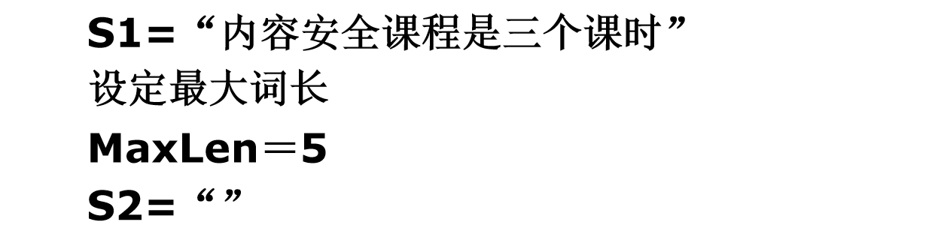
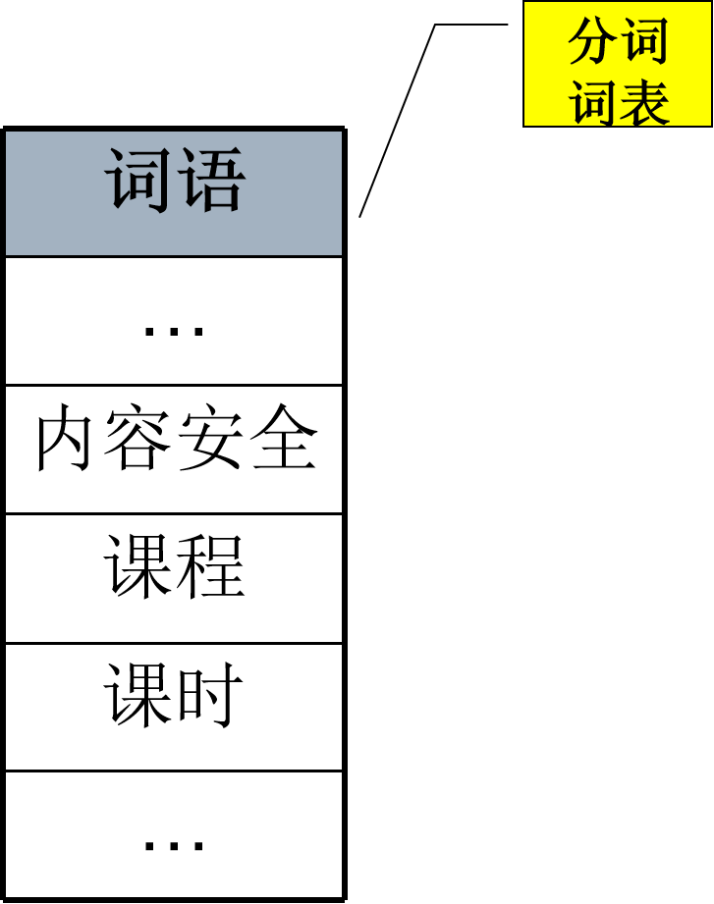
7.2 非法内容过滤——文本表示
正向最大匹配法示例：

Slide 44
7.2 非法内容过滤——文本表示
最大匹配法分词示例（续）
(1)S2=“”;S1不为空，从S1左边取出候选子串W=“内容安全课”；
(2)查词表，W不在词表中，将W最右边一个字去掉， W=“内容安全”；
(3)查词表，“内容安全”在词表中，将W加入到S2中，S2=“内容安全/ ” 并将W从S1中去掉，此时S1=“课程是三个课时”；
(4)S1不为空，于是从S1左边取出候选子串W=“课程是三个”；
(5)查词表，W不在词表中，将W最右边一个字去掉， W=“课程是三”；
(6)查词表，W不在词表中，将W最右边一个字去掉， W=“课程是”；
(7)查词表，W不在词表中，将W最右边一个字去掉， W=“课程”；
(8)查词表，W在词表中，将W加入到S2中，S2=“内容安全/ 课程/ ”,并将W从S1中去掉，此时S1=“是三个课时”；
(9)S1不为空，于是从S1左边取出候选子串W=“是三个课时”；
(10)查词表，W不在词表中，将W最右边一个字去掉， W=“是三个课”；
(11)查词表，W不在词表中，将W最右边一个字去掉， W=“是三个”；
(12)查词表，W不在词表中，将W最右边一个字去掉， W=“是三”；

Slide 45
7.2 非法内容过滤——文本表示
最大匹配法分词示例（续）
(13)查词表，W不在词表中，将W最右边一个字去掉， W=“是”，这时W是单字，将W加入到S2中，S2=“内容安全/ 课程/ 是/ ”,并将W从S1中去掉，此时S1=“三个课时”；
(14)S1不为空，从S1左边取出候选子串W=“三个课时”；
(15)查词表，W不在词表中，将W最右边一个字去掉， W=“三个课”；
(16)查词表，W不在词表中，将W最右边一个字去掉， W=“三个”；
(17)查词表，W不在词表中，将W最右边一个字去掉， W=“三”，这时W是单字，将W加入到S2中，S2=“内容安全/ 课程/ 是/ 三/ ”,并将W从S1中去掉，此时S1=“个课时”；
(18)S1不为空，于是从S1左边取出候选子串W=“个课时”；
(19)查词表，W不在词表中，将W最右边一个字去掉， W=“个课”；
(20)查词表，W不在词表中，将W最右边一个字去掉， W=“个”，这时W是单字，将W加入到S2中，S2=“内容安全/ 课程/ 是/ 三/ 个/ ”,并将W从S1中去掉，此时S1=“课时”；
(21)S1不为空，从S1左边取出候选子串W=“课时”；
(22)查词表，W在词表中，将W加入到S2中，S2=“内容安全/ 课程/ 是/ 三/ 个/ 课时/ ”,并将W从S1中去掉，此时S1=“”；
(23)S1为空，输出S2作为分词结果，分词过程结束。

Slide 46
7.2 非法内容过滤——文本表示
最大匹配法分词的问题
最大词长的确定
词长过短，长词会被切错（“中华人民共和国”）
词长过长，效率就比较 低
掩盖了分词歧义
“有意见分歧”（正向匹配和反向匹配结果不同）
有意/ 见/ 分歧/
有/ 意见/ 分歧/
“结合成分子时”（正向匹配和反向匹配相同）
结合/ 成分/ 子时/

Slide 47
7.2 非法内容过滤——文本表示
分词中遇到的两大难题：
未登录词问题(Out of Vocabulary,OOV)：出现词典中没有的词，如：人名、地名、机构名、一些新词等等
歧义问题(Ambiguition)：同一句子有多种可能的分词结果
交叉性歧义：我们小组合成氢气→我们/小组/合成/氢气或我们/小/组合/成/氢气
组合性歧义：他/从/马/上/下/来；我/马上/就/来/了
Notes:
组合型：可以独立成词，也可以组合成词
交叉型：和上下文可以分别成词，但是不能单独成词

Slide 48
7.2 非法内容过滤——文本表示
采用数学形式对文本的语法、语义内容进行表示。经典表示模型用一组代表性的关键词(索引项、标引词)来描述每一篇文档，一般情况下索引项是名词。
若一个词出现在每一篇文档中，则这样的词通常是不能作为索引项的，因为它不能区分文档内容。
若某个词仅出现在某几篇文档中，则它很有可能非常有价值。
在描述文档内容时，不同索引项具有不同的能力，应该给每个索引项赋予一个权重。
索引项(Index Term)
文档表示成多个Term的集合
通常用词来表示，但是也可以用其他语言单位来表示
关键词(key Words) 可以看成Term的一种
索引项的权重(Weight)
不同索引项作用是不同的
通过权重加以区分

Slide 49
7.2 非法内容过滤——文本表示
用k_{i}表示标引词、d_{j}表示文档、w_{i,j} （>=0） 为二元组（k_{i}，d_{j}）的权重，反映了标引词k_{i} 在描述文档d_{j} 内容时的重要程度
索引项集合 K＝{k₁ k₂ …k_{t}}，t 是标引词个数
对于文档 d_{j}，可用t 维矢量（w_{1j} w_{2j} … w_{tj} ）描述
注意
标引词之间是不相关的，例如从 w_{i,j} 不能推测w_{i+1,j} 的取值对实际问题进行了简化，有助于使处理算法实现快速。
在实际应用中标引词之间有时是相关的，例如两个标引词“computer”和“network”
利用标引词之间相关性提高性能是难点之一

Slide 50
7.2 非法内容过滤——文本表示
向量空间模型
模型描述
文档D：泛指文档或文档中的一个片段(如文档中的标题、摘要、正文等)
索引项T：指出现在文档中能够代表文档性质的基本语言单位(如字、词等)，也就是通常所指的检索词，这样一个文档D就可以表示为D(t₁,t₂,…,t_{n})，其中n就代表了检索字的数量。
特征项权重W_{k}：指特征项t_{n}能够代表文档D能力大小，体现了特征项在文档中的重要程度。
相似度S：指两个文档内容相关程度的大小
特点：基于加权索引项(关键词)
问题：
怎样确定文档中关键词？（索引项）
怎样确定一个关键词在某个文档中或在整个文档集中的重要程度？（权重）
怎样确定两个文档之间的相似度？

Slide 51
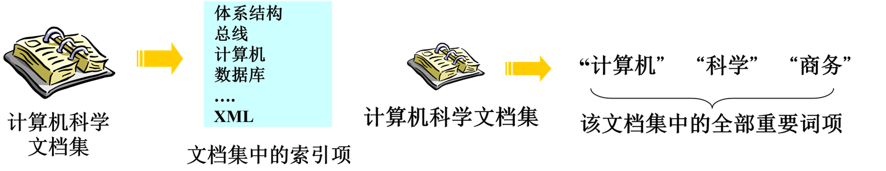
7.2 非法内容过滤——文本表示
索引项(index terms) or 词表vocabulary
若干独立的词项被选作
互相不相关 (正交) ，形成一个向量空间vector space。
举例：计算机科学图书馆中的索引项应该是哪些呢?
词项是相互关联的
“计算机”<“科学”
“计算机”<“商务”
需要进一步筛选

Slide 52
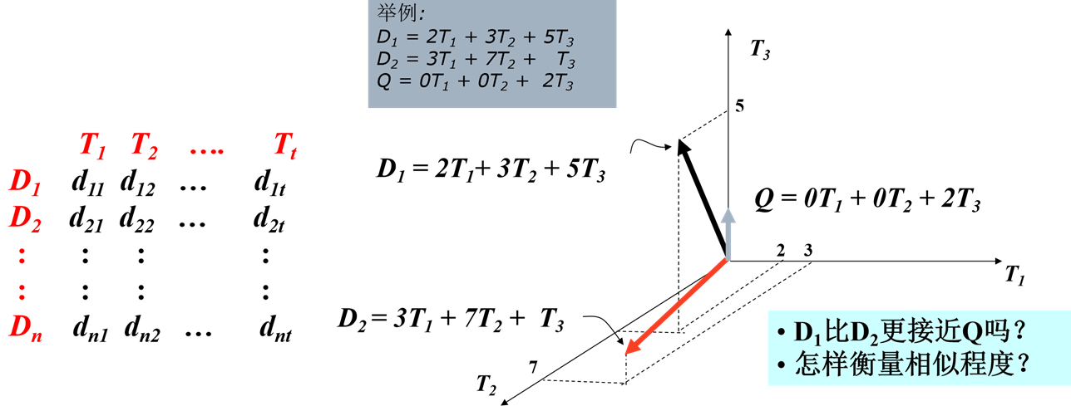
7.2 非法内容过滤——文本表示
文档的表示
2个索引项构成一个二维空间，一个文档可能包含0, 1 或2个索引项， 3个索引项构成一个三维空间，n个索引项构成n维空间。
d_{i} = ⟨ 0, 0 ⟩ (一个索引项也不包含)
d_{j} = ⟨ 0, 0.7 ⟩ (包含其中一个索引项)
d_{k} = ⟨ 1, 2 ⟩ (包含两个索引项)
一个查询式可以看作一个文档
文档集的表示
向量空间中的N个文档可以用一个矩阵表示
矩阵中的一个元素对应于文档中一个词项的权重。“0”意味着该词项在文档中没有意义，或该词项不在文档中出现。

Slide 53
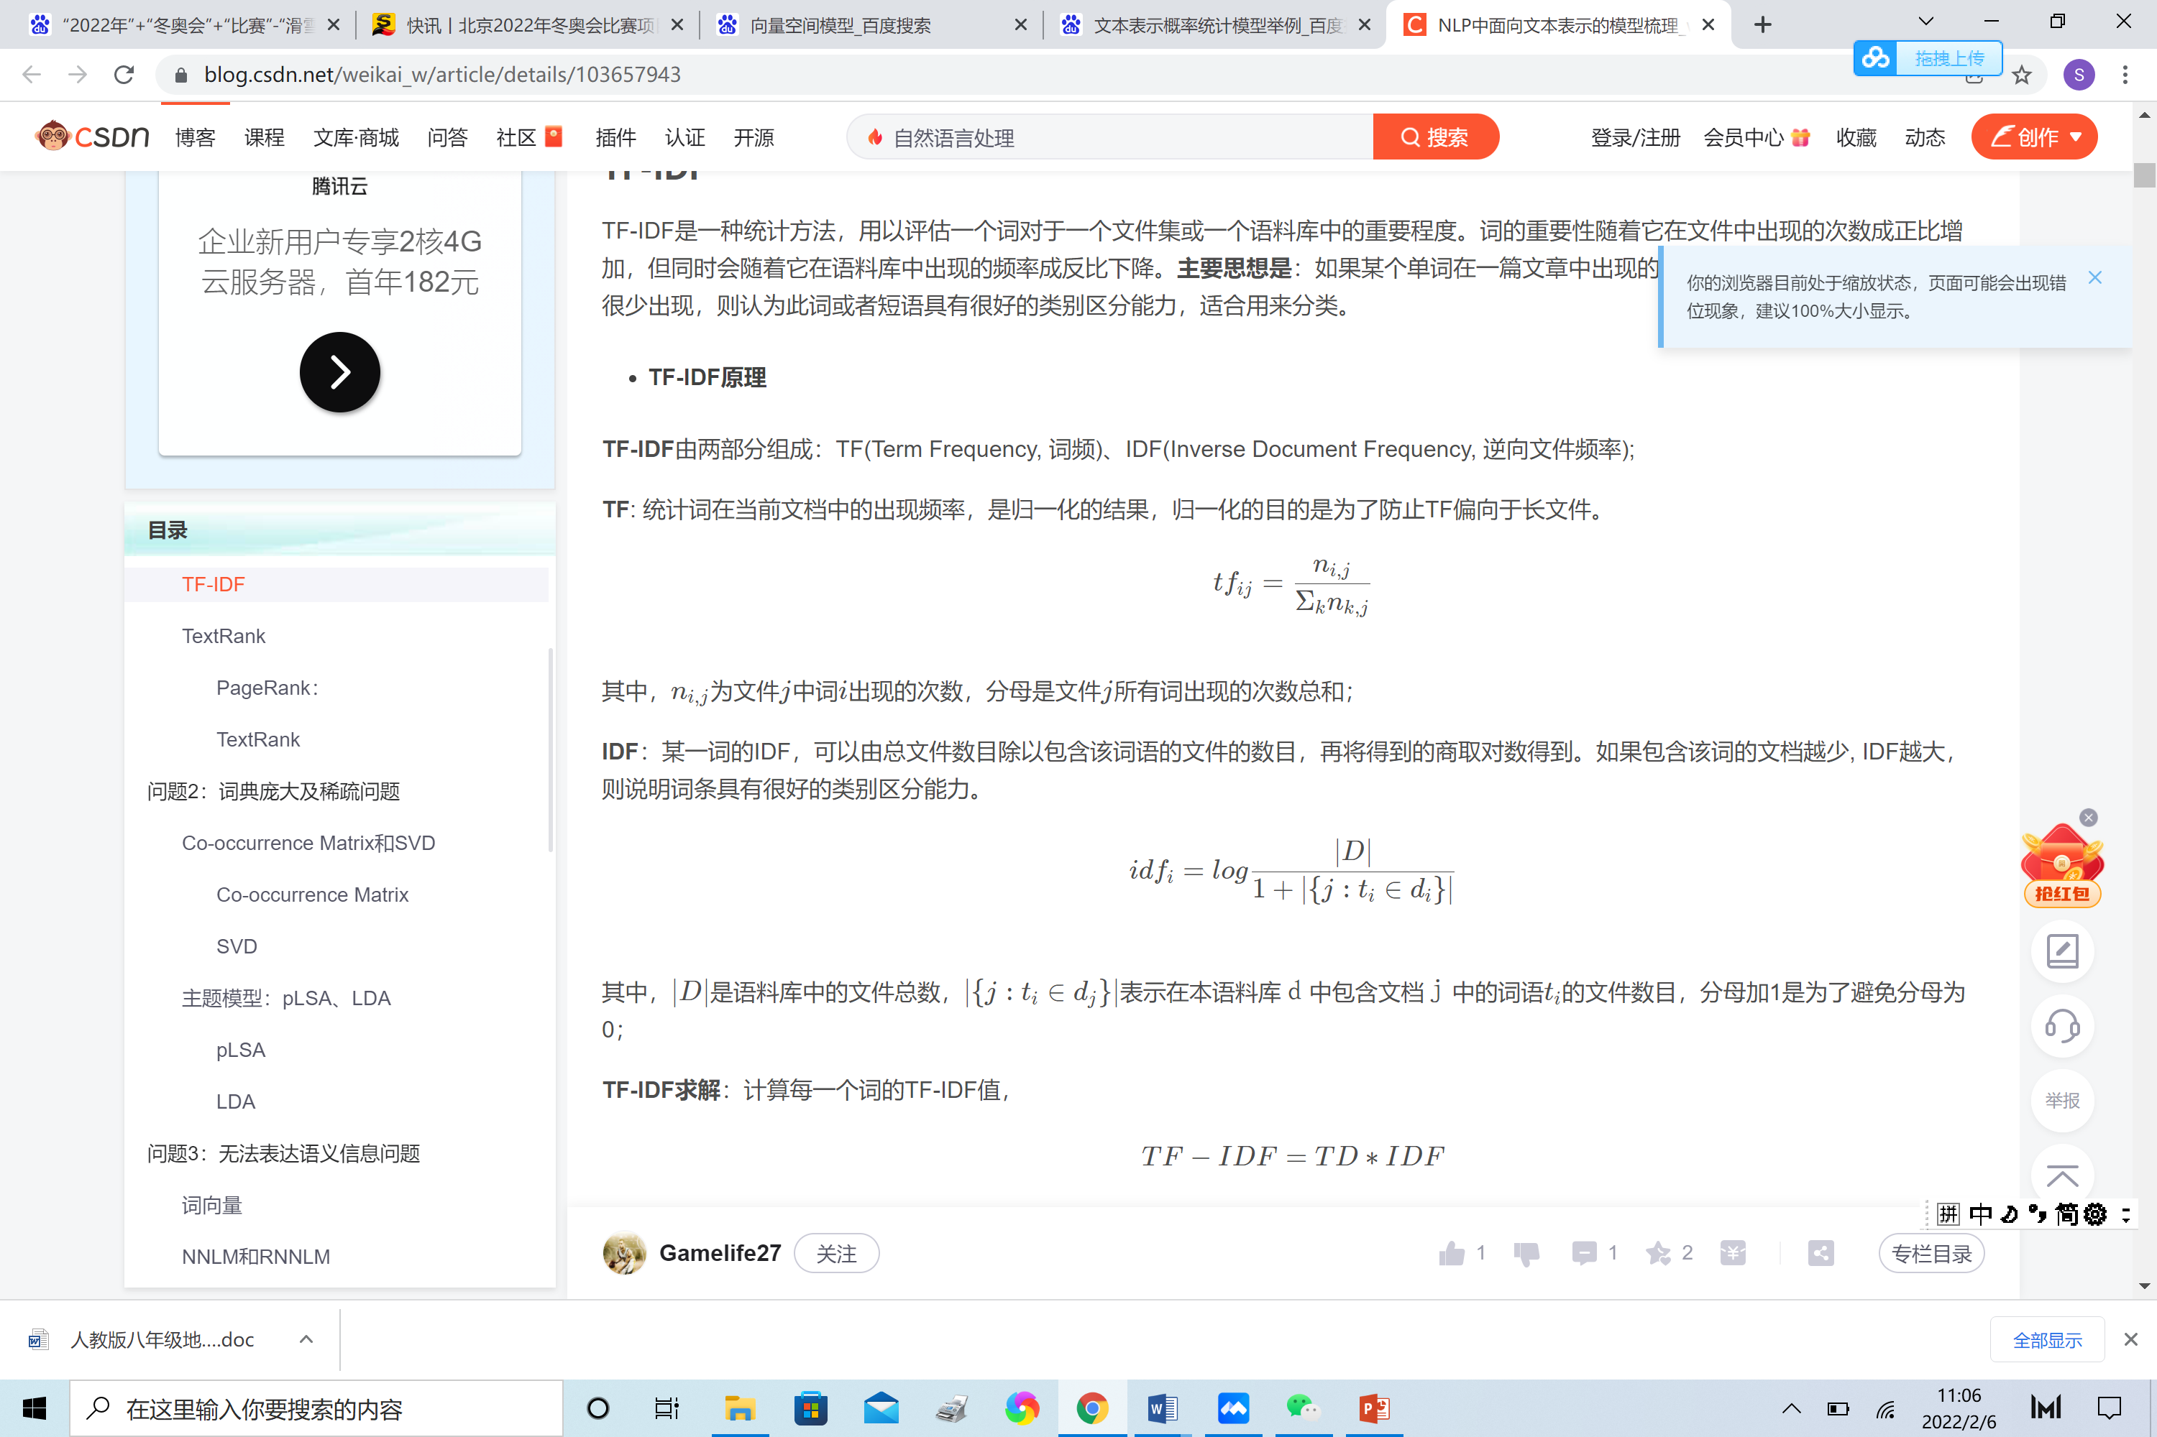
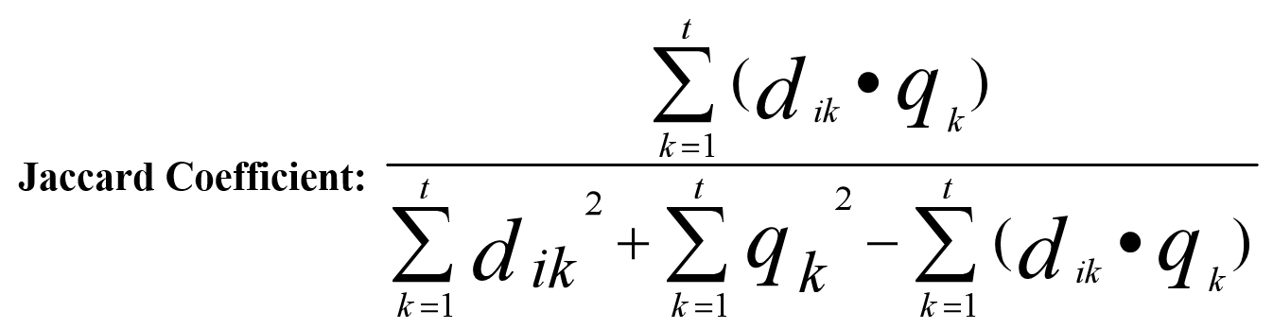
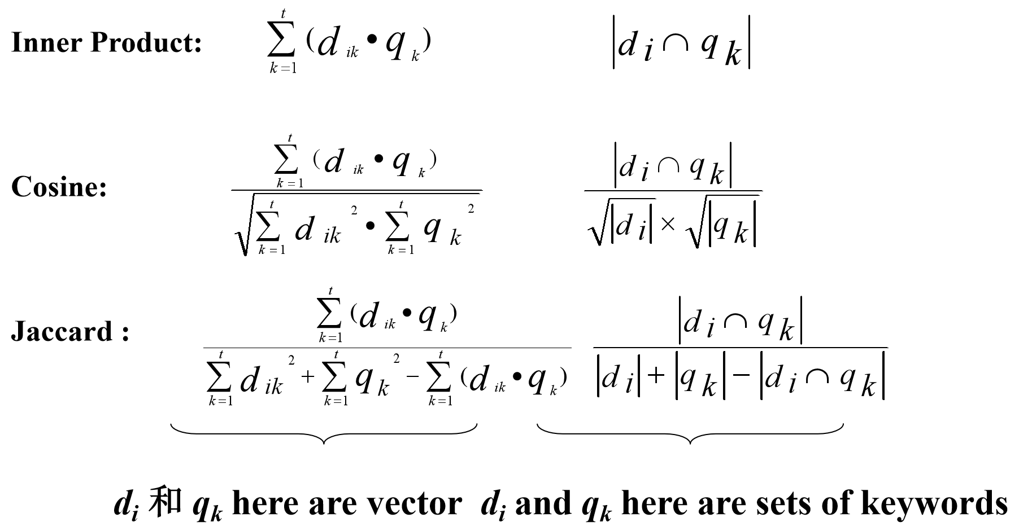
7.2 非法内容过滤——文本表示
词项的权重 tfidf计算法
TF（Term Frequency, 词频），统计词在当前文档中的出现频率。
IDF（Inverse Document Frequency，逆向文件频率），如果包含该词的文档越少, IDF越大，则说明词条具有很好的类别区分能力。
相似度度量

Slide 54
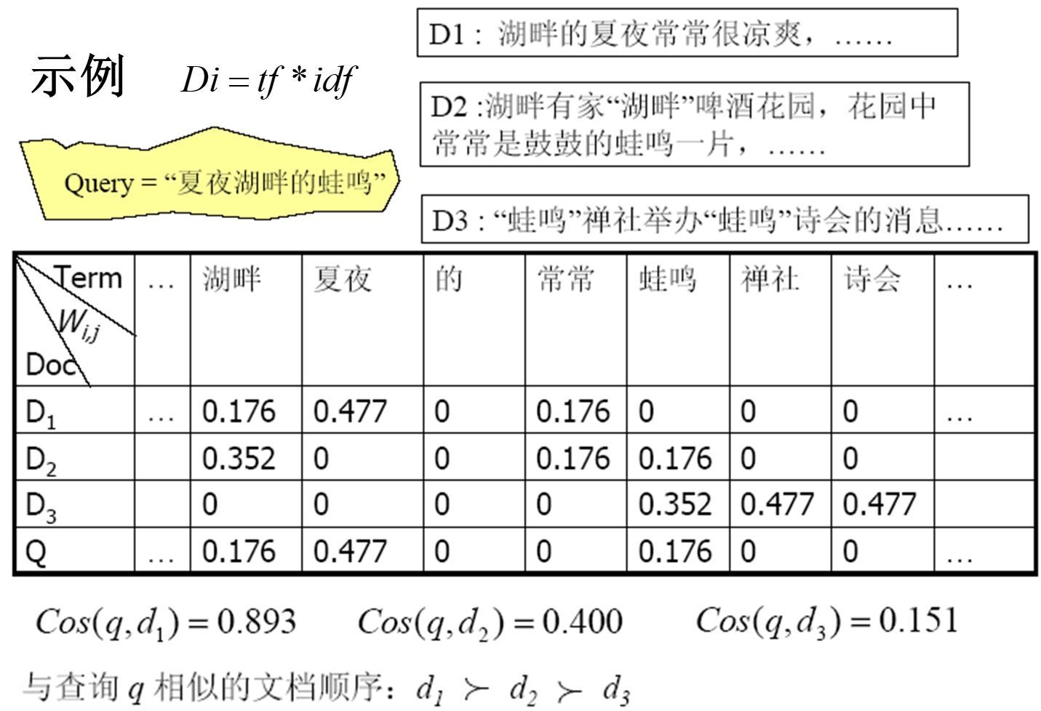
7.2 非法内容过滤——文本表示

Slide 55
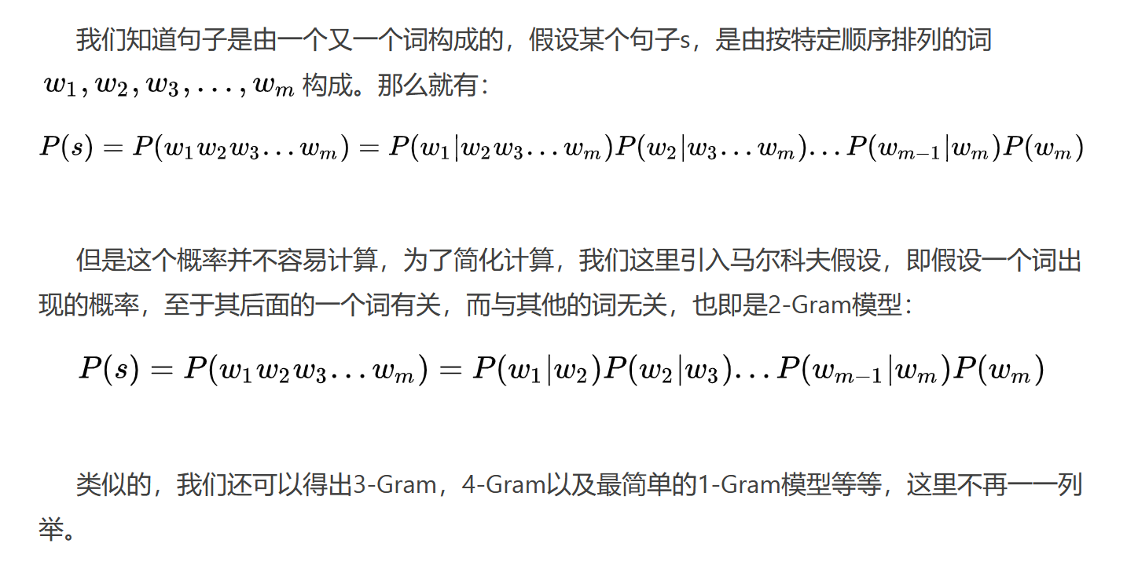
7.2 非法内容过滤——文本表示
概率模型N-gram：将连续出现的n个词（n≤N）组成的词组（N-gram）也作为一个单独的特征放到向量表示中去。

Slide 56
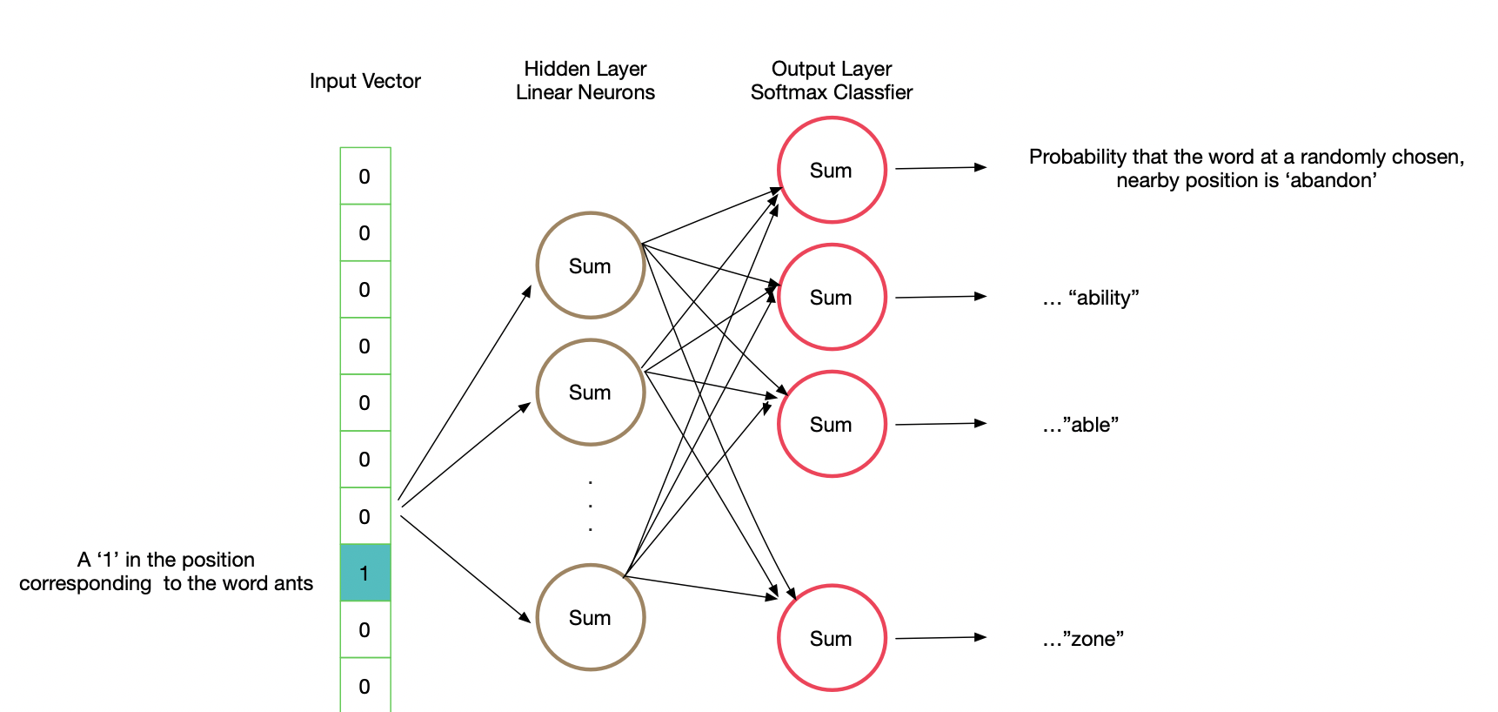
7.2 非法内容过滤——文本表示
word2vec模型——自然语言理解NLP
https://zhuanlan.zhihu.com/p/161097435
http://www.cnblogs.com/stephen-goodboy/p/12574738.html

Slide 57
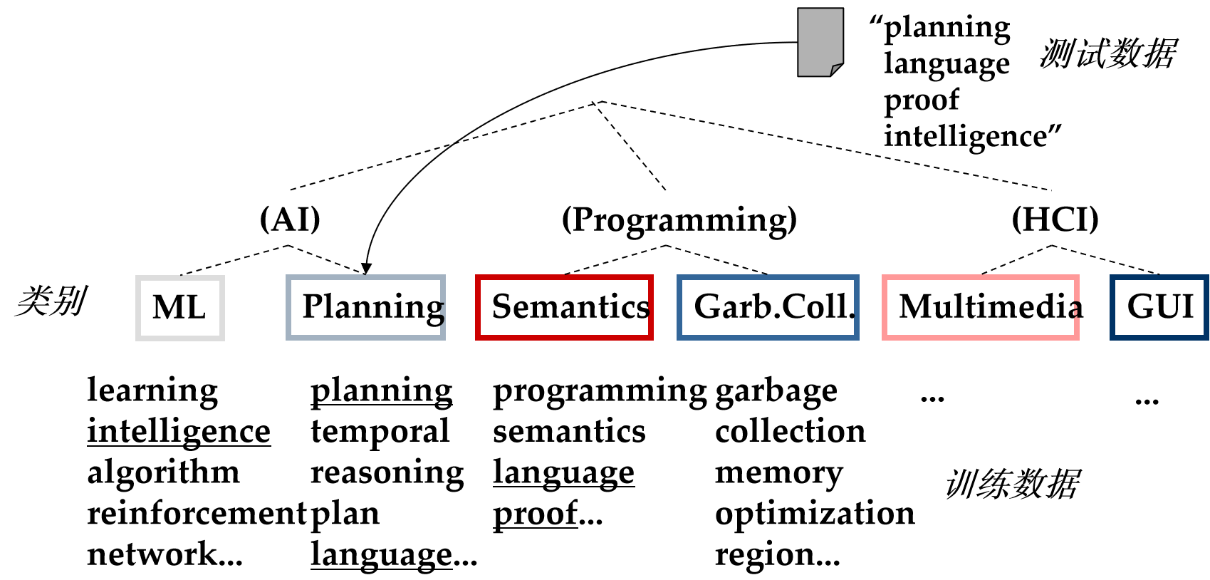
7.2 非法内容过滤——分类
分类的一般过程
收集训练集和测试集，对文本进行预处理
去格式转化成文本，如html中的tag标记
中文分词、词性标注
对文本进行特征提取
分类器训练（学习）
测试
评价
精确率、召回率、F1
宏平均，微平均

Slide 58
7.2 非法内容过滤——分类
分类方法
贝叶斯方法
kNN方法
神经网络方法Neural Networks
支持向量机SVM
基于投票的方法(voting method)
Rocchio方法
决策树方法decision tree
Decision Rule Classifier
The Widnow-Hoff Classifier

Slide 59
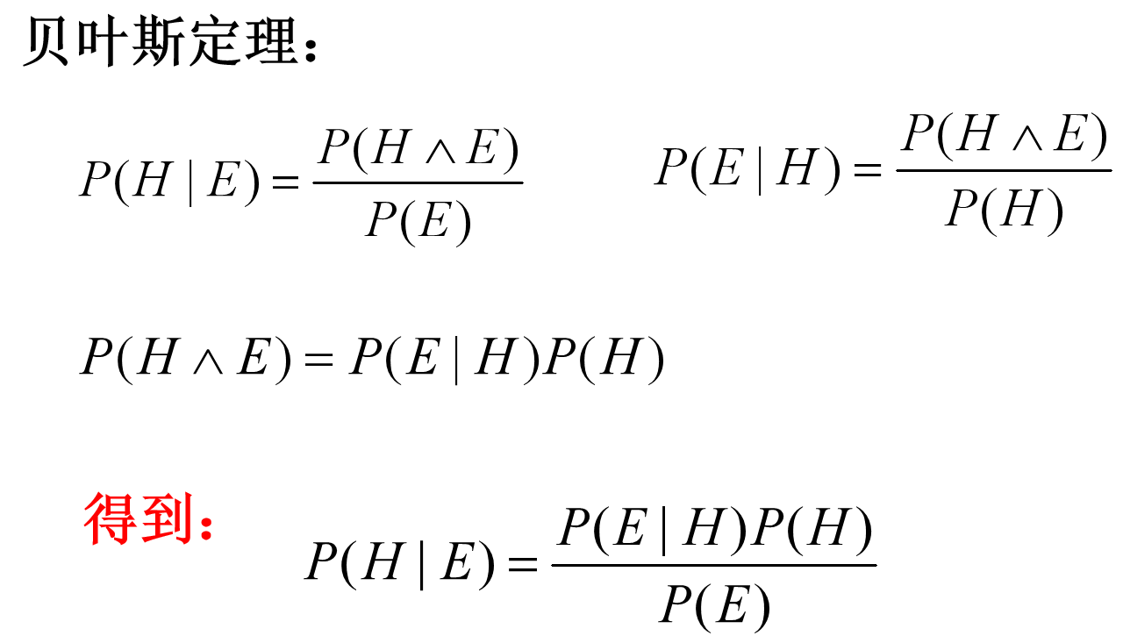
7.2 非法内容过滤——分类
贝叶斯分类
基于概率理论的学习和分类方法
贝叶斯理论在概率学习及分类中充当重要角色
仅使用每类的先验概率不能对待分的文本提供信息
分类是根据给定样本描述的可能的类别基础上产生的后验概率分布

Slide 60
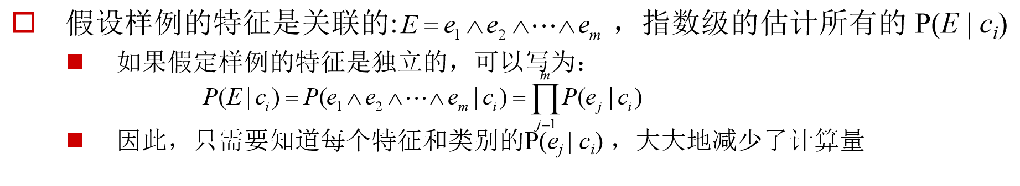
7.2 非法内容过滤——分类
贝叶斯分类
设各个类别的集合为 {c₁, c₂,…c_{n}}
设E为某个文本实例的描述，确定E的类别
需要知道:
先验概率: P(c_{i})
条件概率: P(E | c_{i})
P(c_{i}) 容易从数据中获得
如果文档集合D中，属于c_{i}的样例数为 n_{i}，则有P(c_{i}) = n_{i} / |D|

Slide 61
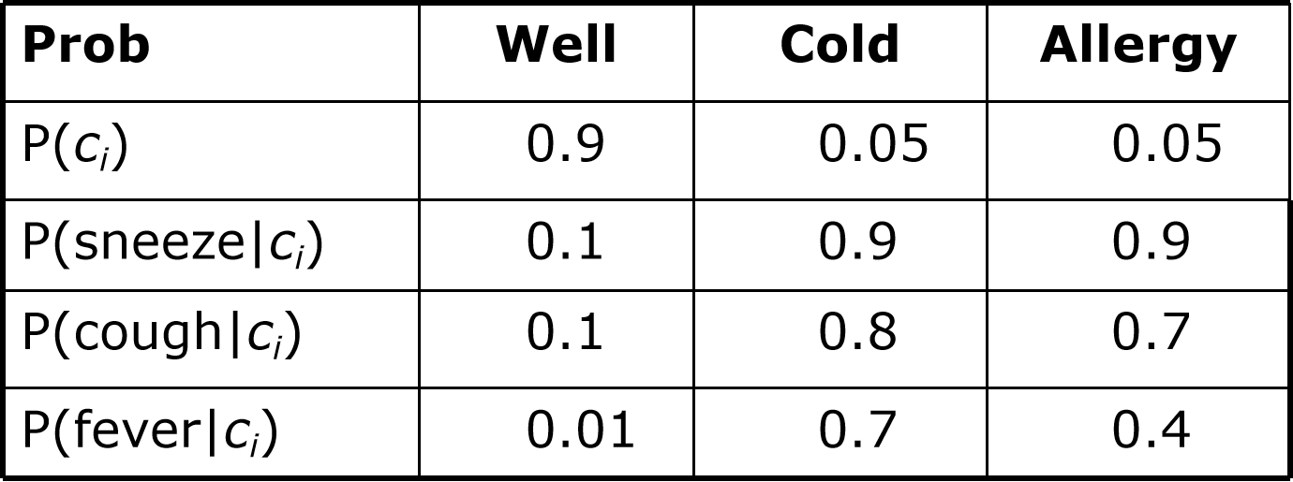
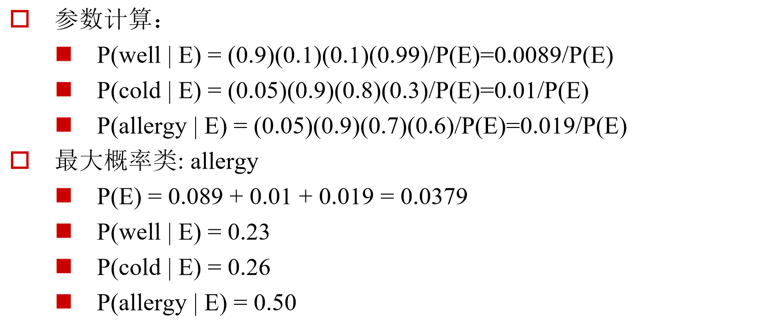
7.2 非法内容过滤——分类
Naïve Bayes分类举例
问题：
C = {allergy, cold, well}
e₁ = sneeze; e₂ = cough; e₃ = fever
待测实例：E = {sneeze, cough, ¬fever}

Slide 62
Play-tennis 例子: 估算 P(x_{i}|C)
P(p) = 9/14
P(n) = 5/14
Notes:
Outlook外观天气
Temperature气温
Humidity湿度
Windy是否有风
Class是否适合打网球

Slide 63
正例
反例
outlook
P(sunny|p) = 2/9 | P(sunny|n) = 3/5
P(overcast|p) = 4/9 | P(overcast|n) = 0
P(rain|p) = 3/9 | P(rain|n) = 2/5
temperature
P(hot|p) = 2/9 | P(hot|n) = 2/5
P(mild|p) = 4/9 | P(mild|n) = 2/5
P(cool|p) = 3/9 | P(cool|n) = 1/5
humidity
P(high|p) = 3/9 | P(high|n) = 4/5
P(normal|p) = 6/9 | P(normal|n) = 2/5
windy
P(true|p) = 3/9 | P(true|n) = 3/5
P(false|p) = 6/9 | P(false|n) = 2/5

Slide 64
Play-tennis例子: 分类 X
例子 X = <rain, hot, high, false>
P(X|p)·P(p) = P(rain|p)·P(hot|p)·P(high|p)·P(false|p)·P(p) = 3/9·2/9·3/9·6/9·9/14 = 0.010582
P(X|n)·P(n) = P(rain|n)·P(hot|n)·P(high|n)·P(false|n)·P(n) = 2/5·2/5·4/5·2/5·5/14 = 0.018286
样本 X 被分到 n类，即“不适合打网球”

Slide 65
讨论
朴素的贝叶斯假定在一个位置上出现的词的概率独立于另外一个位置的单词，这个假定有时并不反映真实情况
虽然独立性假设很不精确，但别无选择，否则计算的概率项将极为庞大
幸运的是，在实践中朴素贝叶斯学习器在许多文本分类中性能非常好，即使独立性假设不成立

Slide 66
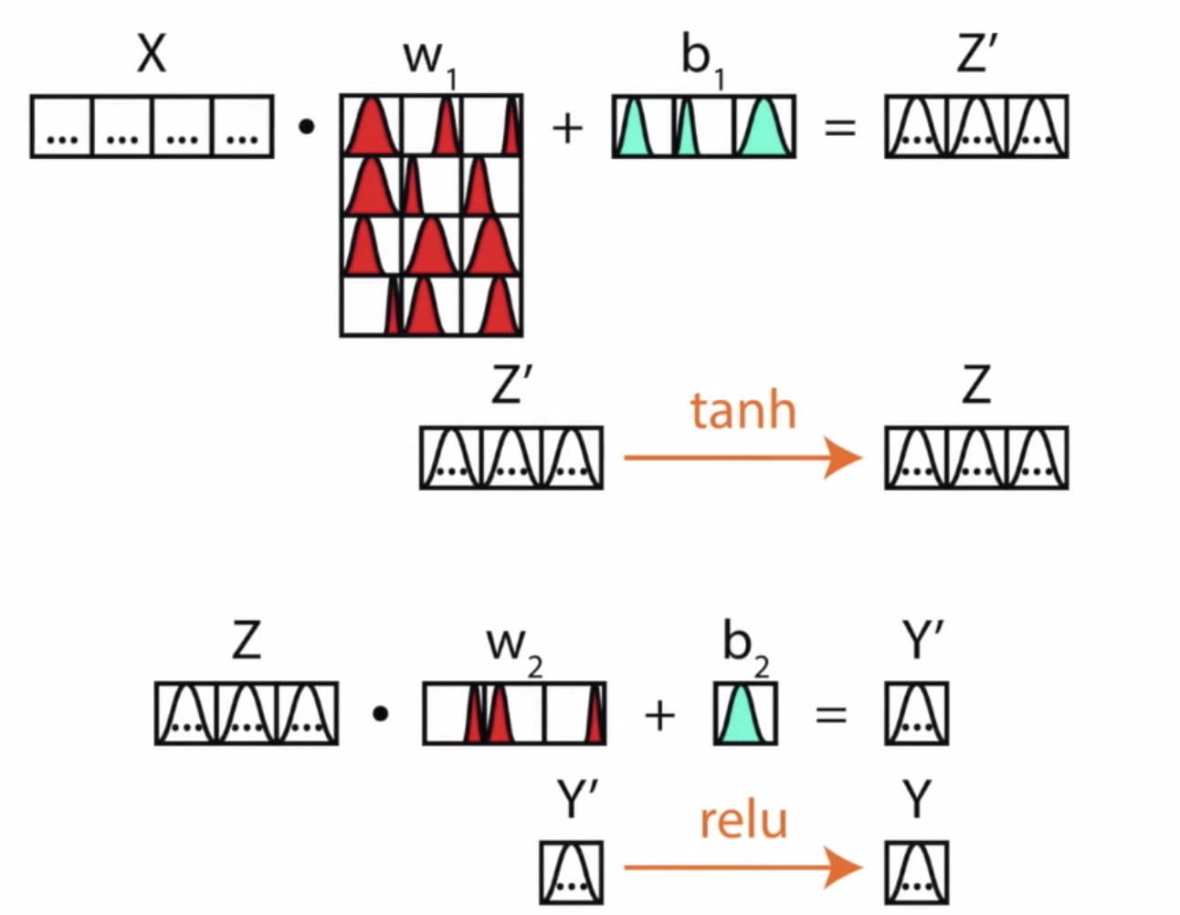
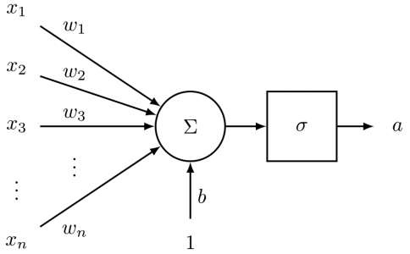
7.2 非法内容过滤——分类
贝叶斯深度学习
深度学习神经元
w,b不是确定值而是概率分布

Slide 67
K近邻（KNN）
最近邻分类规则
对于测试样本点x，在集合中距离它最近的的x₁。最近邻分类就是把x分为x₁ 所属的类别
最近邻规则的推广- KNN
没有好的相似度矩阵不能用 KNN

Slide 68
KNN算法
目标：基于训练集X的对y分类
在训练集中，寻找和y最相似的训练样本x
得到k个最相似的集合A，A为X的一个子集
设n1,n2分别为集合中属于c1,c2的个数
如果p(c1|y)>p(c2|y),判为c1,否则判为c2

Slide 69
kNN方法
一种基于实例的学习方法
新文本
k=1, A类
k=4，B类
k=10，B类
带权重计算，计算权重和最大的类。

Slide 70
NN
分类错误是由于：
单个的非典型样例
单个训练样本的噪音
更鲁棒的方法是发现k个最相似的样本，返回k个样本最主要的类别

Slide 71
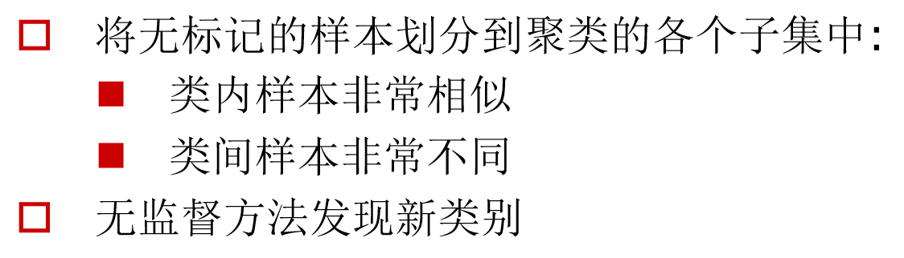
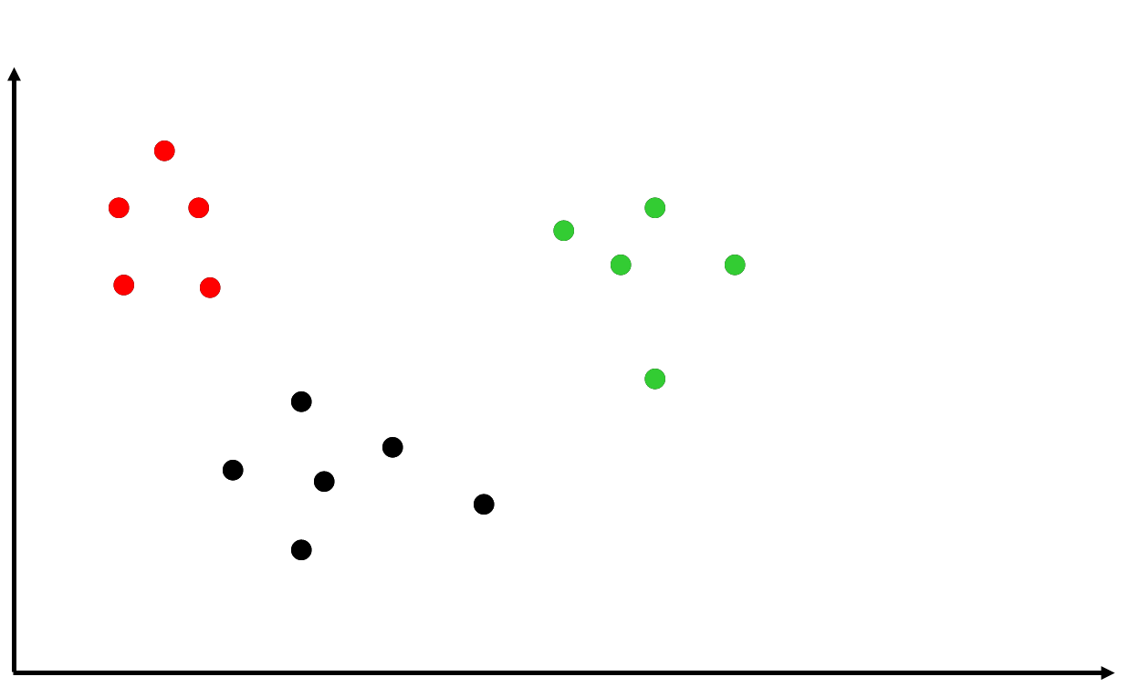
7.2 非法内容过滤——聚类
常用的聚类算法
层次聚类
基于密度的聚类
K-means算法
EM算法

Slide 72
7.2 非法内容过滤——聚类
层次聚类（Hierarchical Clustering）
计算不同类别数据点间的相似度，在无标注的样本集合中建立树状层次分类结构
不同类别的原始数据点是树的最低层
树的顶层是一个聚类的根节点
创建聚类树的方法：
自下而上会聚（凝聚层次聚类）
自上而下分裂
animal
vertebrate
invertebrate
fish reptile amphib. mammal worm insect crustacean

Slide 73
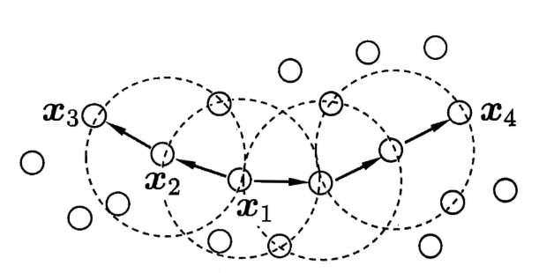
7.2 非法内容过滤——聚类
基于中心的DBSCAN算法
简单密度聚类。聚类的时候不要确定质心（簇） 的个数，最终的簇的个数也并不确定。
基本概念
ε邻域(ε neighborhood，也称为Eps)
密度(density)：ε邻域中x的密度，是一个整数值，依赖于半径ε
MinPts定义核心点时的阈值，也简记为M
核心点：以该点为圆心，EPS半径内的点的个数满足大于等于MinPts
边界点：该点不是核心点，但是其邻域内包含至少一个核心点
噪音点：不是核心点，也不是边界点
密度直达：若样本b在a的ε邻域内，且a是核心对象，则称样本b由样本x密度直达；
密度可达：对于样本a，b，如果存在样例p1,p2,...,pn,其中，p1=a,pn=b,且序列中每一个样本都与它的前一个样本密度直达，则称样本a与b密度可达；
密度相连：对于样本a和b，若存在样本k使得a与k密度可达，且k与b密度可达，则a与b密度相连。
x1核心点
x2到x1密度直达
x3由x2密度可达
x3与x4密度相连

Slide 74
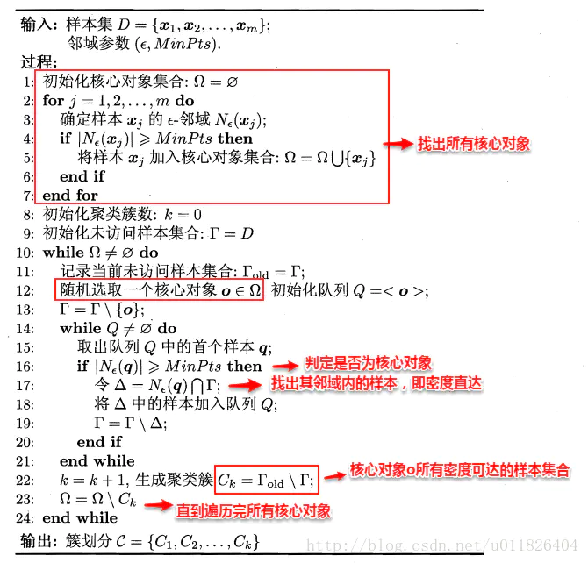
7.2 非法内容过滤——聚类
基于中心的DBSCAN算法
基本思想
(1)如果一个点x的ε邻域包含多于MinPts个对象，则创建一个x作为核心对象的新簇；
(2)寻找并合并核心对象直接密度可达的对象；
(3)没有新点可以更新簇的时候，算法结束
优点
不需要指定cluster的数目
参数较少，只有两个
不受数据集点的分布形状限制，避免了k-means算法分类误差
缺点
维度灾难
密度差异很大的数据集，半径和Minpts选择困难

Slide 75
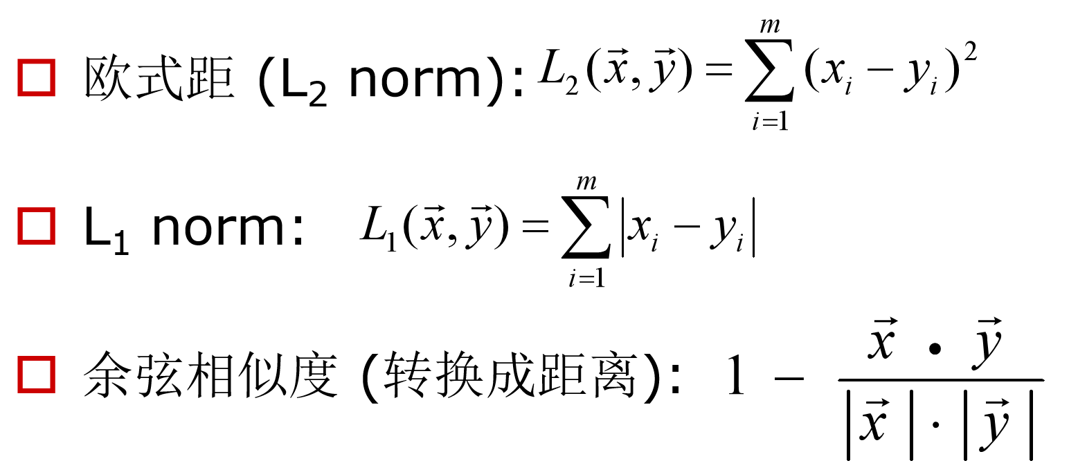
7.2 非法内容过滤——聚类
K-Means算法
非层次聚类
算法思路
初始化K个质心，质心个数的选择需要自己根据数据量定夺
计算每一个数据点到k 个质心的距离，随即选择最短的距离，并将该点归为此质心
计算每一类中中心点作为新的中心点
重复以上步骤，直到每一类中心在每次迭代后变化不大为止。同时，也可以多次随机初始化中心点，然后选择运行结果最好的一个。
距离公式

Slide 76
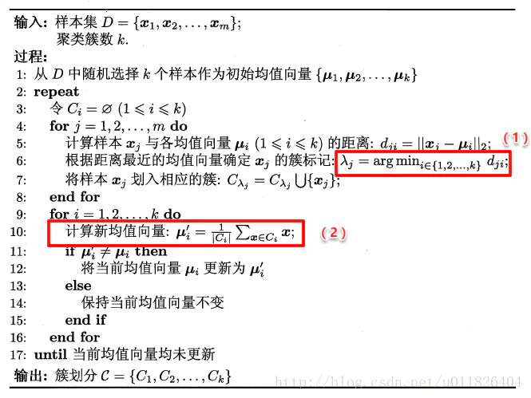
7.2 非法内容过滤——聚类
K-Means算法
优点
简单，快速
对于大数据集保持可伸缩性和高效率
簇近似为高斯分布时效果较好
缺点
初值敏感，对于不同的初始值，可能会导致不同的结果
不适合于发现非凸型的簇或者大小差别很大的簇

Slide 77
K Means 举例(K=2)
7.2 非法内容过滤——聚类
Pick seeds
Reassign clusters
Compute centroids
Reasssign clusters
x
x
x
Compute centroids
x
x
x
Reassign clusters
Converged!

Slide 78
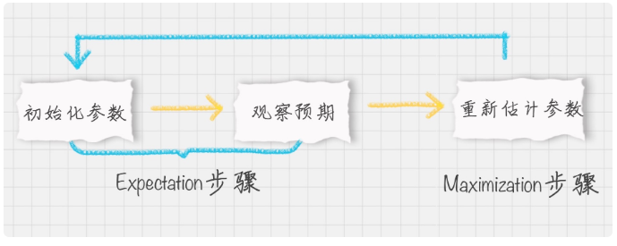
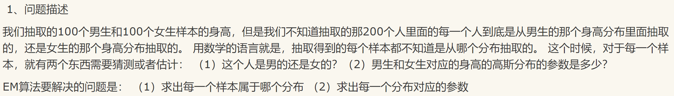
7.2 非法内容过滤——聚类
EM算法
Expectation-maximization algorithm，又译期望最大化算法。
在概率（probabilistic）模型中寻找参数最大似然估计或者最大后验估计的算法。相当于一个框架，可以采用不同概率统计模型进行聚类。

Slide 79
7.2 非法内容过滤——聚类
EM算法
过程：
（1）初始化参数：先初始化男生身高的正态分布的参数：如均值=1.7，方差=0.1
（2）计算每一个人更可能属于男生分布或者女生分布；
（3）通过分为男生的n个人来重新估计男生身高分布的参数（最大似然估计），女生分布也按照相同的方式估计出来，更新分布。
（4）这时候两个分布的概率也变了，然后重复步骤（1）至（3），直到参数不发生变化为止。

Slide 80
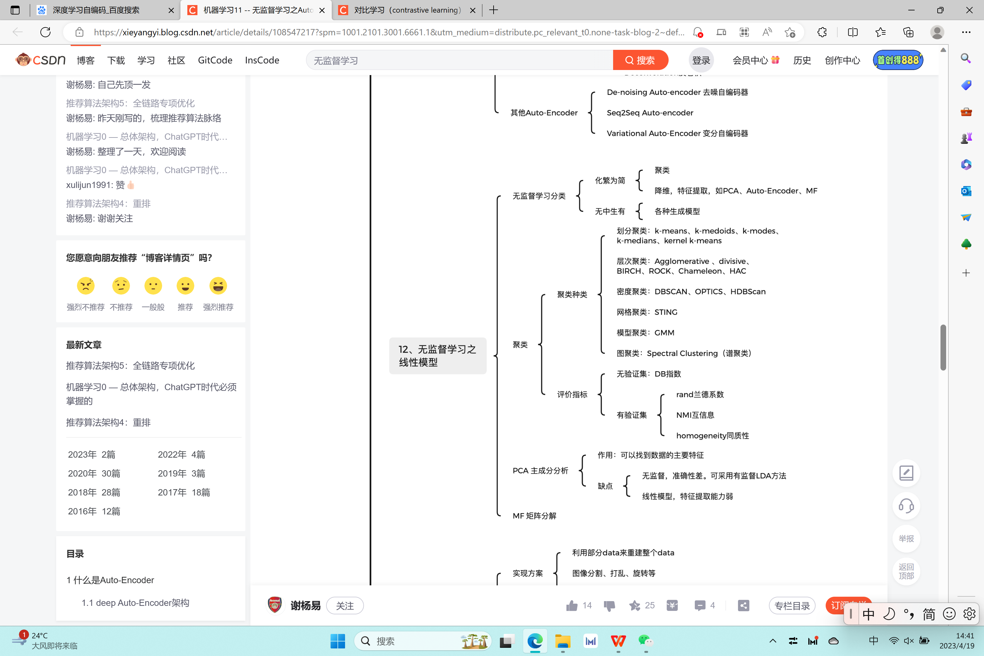
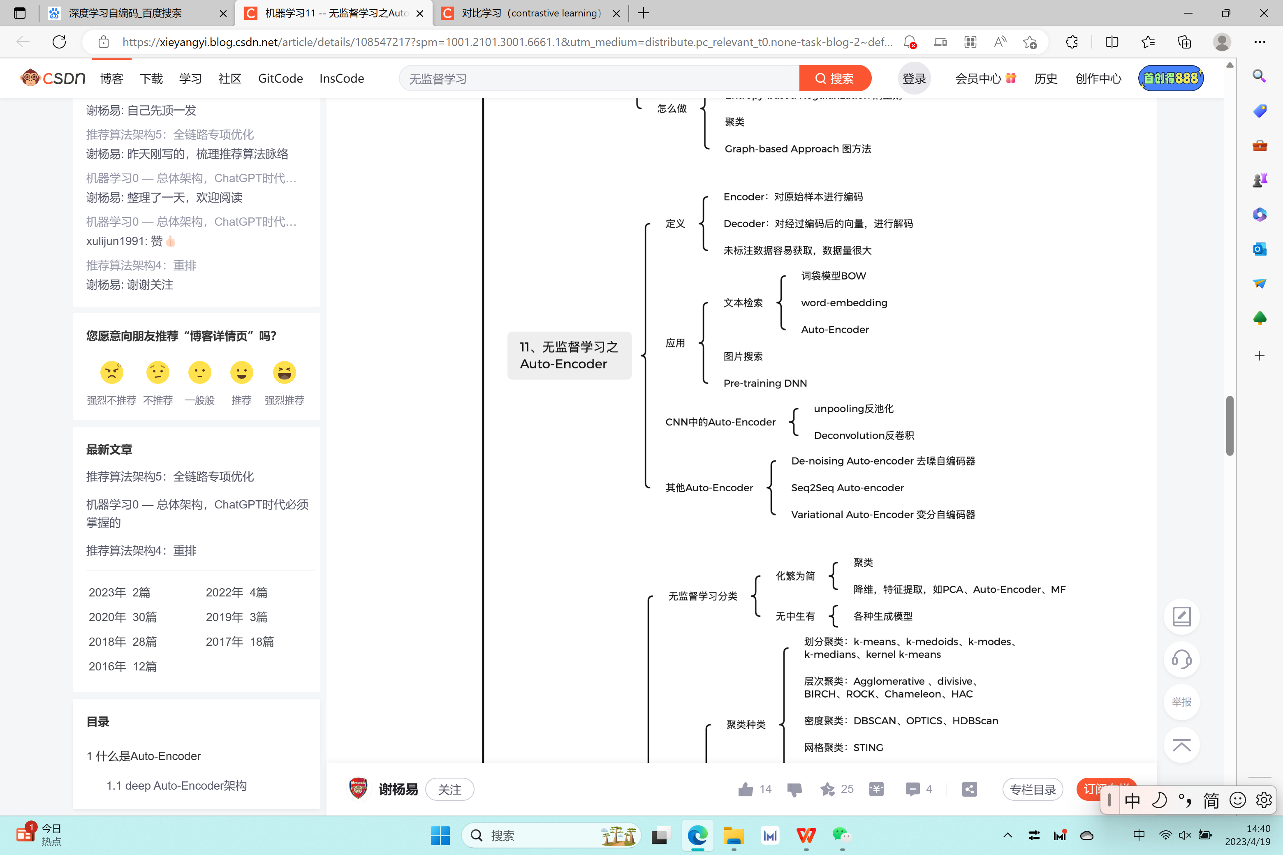
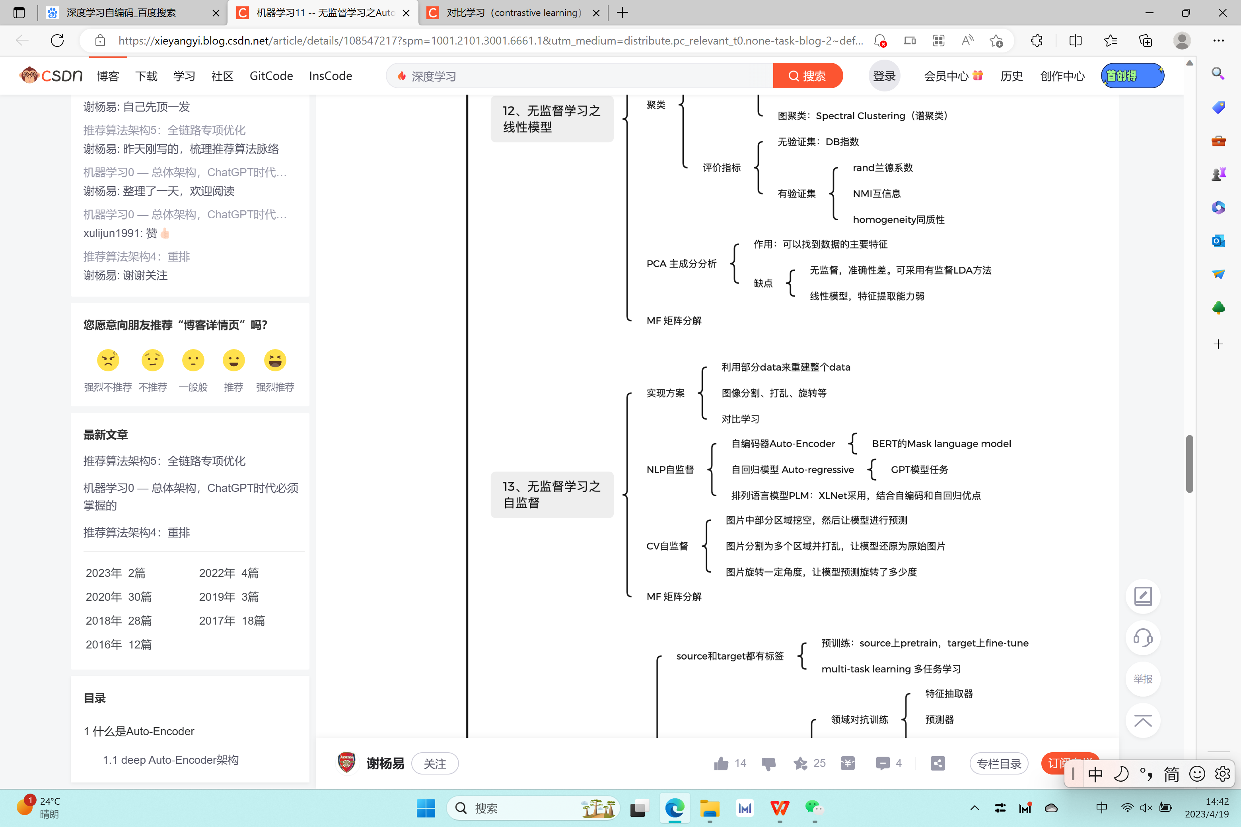
7.2 非法内容过滤——无监督学习

Slide 81
本章内容
7.1 网络内容监管
7.2 非法内容过滤
7.3 舆情分析
7.4 应用案例分析

Slide 82
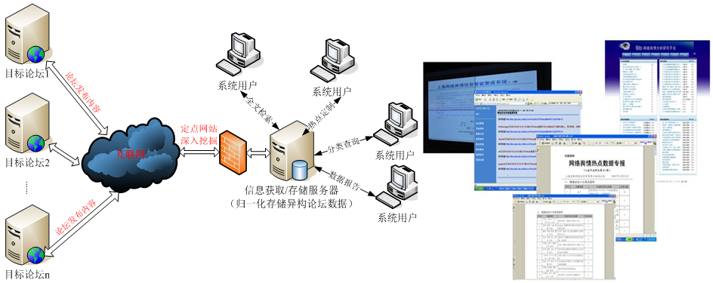
7.3网络舆情
网络舆情是指在互联网背景之下，众多网民关于社会（现实社会、虚拟社会）各种现象、问题所表达的信念、态度、意见和情绪表现的总和，或简言之为网络舆论和民情。
网络舆情监测与预警系统
目的：采集网上媒体信息，从海量信息中发现热点/焦点事件，并自动形成舆情分析报告
关键技术
远程网络信息全面深度获取技术
异构信息归一化
文本媒体信息分析理解
分/聚类、关联分析等数据挖掘技术

Slide 83
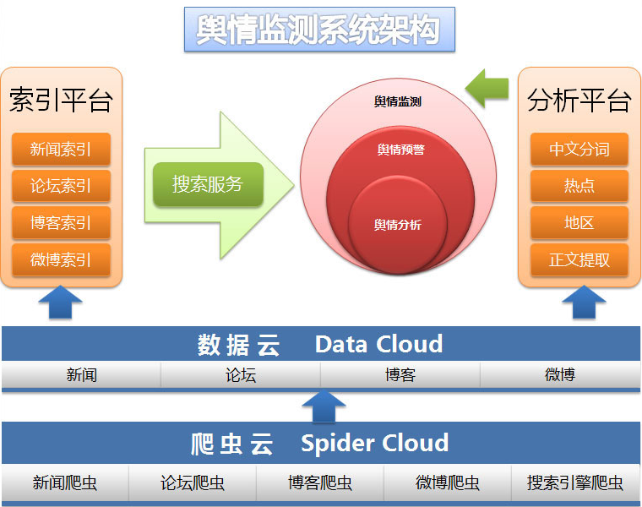
7.3网络舆情

Slide 84
技术实现
7.3网络舆情
动态网页数据采集
技术实现1
碎片化信息的结构化转换
技术实现2
语义标注和结构化转换
技术实现3
网络爬虫采集云
技术实现4

Slide 85


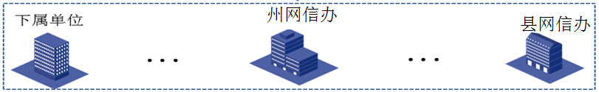


7.3网络舆情
平台运营架构规划
区域网络安全与信息化
领导小组办公室
各级网信部门
网络媒体
信息采集
统筹协调
平台门户
业务系统
舆情采集
智能加工（人工参与）
舆情大数据挖掘加工
数据抽象形成模型
分析处理
舆情大数据沉积
协同合作
舆情报告
舆情分析
网络舆情监控
预警平台
加密邮件
加密信息
舆情监管机构相关领导
及业务人员
舆情加工
定制类APP
终端
共建培训
数据挖掘
数据沉淀
运营支撑
运维支撑
大数据挖掘团队
资源共享
资源共享
平台运营团队、
安全运维团队
舆情分析与加工团队
网络舆情大数据中心

Slide 86






7.3网络舆情
平台整体建设规划
基础设施建设
中心机房
项目研发团队
系统设计团队
舆情加工团队
政治舆情团队
多国语言支撑
日语翻译系统
硬件设施
软件研发团队
军事舆情团队
韩语翻译系统
软件系统
系统测试团队
社会学舆情团队
英语翻译系统
异地灾备
系统集成团队
……翻译系统
统一门户网站
……
安全保障体系
安全互联
舆情基础平台
信息采集引擎
安全运维团队
基础设施运维
统一身份认证
数据关联分析引擎
应用系统运维
数据聚类引擎
应用系统运维
授权管理
智能去重引擎
安全管理
恶意代码防范
主题监测引擎
网络接入
安全审计
数据中心
数据存储
内容信息
数据集中处理
综合管理
统一接入控制
大数据分析应用
舆情大数据中心
舆情发布平台
舆情月/周/日报
特定事件舆情专报
网络舆情监控预警平台
安全邮件信息
移动APP推送

Slide 87
本章内容
7.1 网络内容监管
7.2 非法内容过滤
7.3 舆情分析
7.4 应用案例分析

Slide 88
7.4 应用案例
内容监控系统
舆情分析系统

Slide 89

7.4 应用案例-内容监控系统
网络行为记录：封堵日志

Slide 90



7.4 应用案例-内容监控系统
分类站点的封堵

Slide 91


7.4 应用案例-内容监控系统
自定义站点的控制

Slide 92

7.4 应用案例-内容监控系统
即时通讯的控制

Slide 93

7.4 应用案例-内容监控系统
网络游戏的控制

Slide 94


7.4 应用案例-内容监控系统
P2P下载和文件类型下载的控制

Slide 95

7.4 应用案例-内容监控系统
在线媒体播放的控制

Slide 96


7.4 应用案例-内容监控系统
IP访问网页的控制
网址关键字的控制

Slide 97


7.4 应用案例-内容监控系统
Webmail和邮件服务器的控制

Slide 98

7.4 应用案例-内容监控系统
局部个性化的策略控制
1.个性化的策略设置，可在不同时间段设置多个不同的控制策略。
2.策略控制包括对HTTP、FTP、SMTP、POP3等多种协议，指定的端口，QQ、MSN等多种即时通讯、QQ、中游、浩方等多种在线网络游戏、BT下载等，可选择性的在不同时间段设置封堵。
3.可选择性地对若干个帐号、机器、帐号组、机器组实施相同或不同的策略控制。

Slide 99
7.4 应用案例-舆情分析系统
舆情分析系统建设思路：
技术和内容的结合：文本分类、文本聚类、文本摘要、倾向性分析等舆情技术，都需要语料库和行业知识库的支持，通过建立语料库和行业知识库，可有效提升舆情研判分析的准确率。
专家和系统的结合：将专家和系统结合，增强人机结合，提高舆情研判的准确率，更好的实现人机结合，提高舆情研判的准确率。

Slide 100
7.4 应用案例-舆情分析系统
舆情分析系统功能列表：
1、信息采集功能
2、支持各种网络载体的监控：各大搜索引擎，新闻门户，BBS，博客等
3、内置数千个监控网站：无需过多配置便可轻松对数千网站实施监控
4、可监控各种语言，各种编码的网站：需配置自动识别语言和网站编码
5、智能提取信息正文、标题：无需配置自动分析剔除广告等无用代码
6、全天候不间断监控：可定时监控，也可7*24全天候监控
7、自动获得舆情信息的热度，形成舆情指数，并生成报表
8、实时获取与监测点击数，回复数，跟踪发帖人的信息，发帖人的IP等：
9、可对舆情信息进行管理，搜索，导出，编辑，标注，分类
10、可对舆情信息进一步筛选与过滤
11、 监控结果保存历史快照，文章中的关键词可增量（变色）显示
12、丰富的数据接口，可将监测数据与与各种系统接合
13、自动获取代理IP功能，可防止个别网站进行反采集，反监测
14、舆情报告和简报
15、热度分析：通过对文章转载量、点击数、回复数来分析热度。
16、转载与传播：分析网路舆情传播路径。
17、舆情干预：倾向性分析、自动顶帖、发送删除通知
18、短信接口
19、舆情协同办公平台。

Slide 101

7.4 应用案例-舆情分析系统
舆情分析 界面示例1

Slide 102



7.4 应用案例-舆情分析系统
舆情分析界面示例2

Slide 103
7.4 应用案例-舆情分析系统
舆情简 报示例

Slide 104
本章内容总结
7.1网络内容监管
内容过滤：认知过滤、社会过滤、经济过滤；内容阻断：安全域、广义隔离、狭义隔离、内容阻塞；内容分级审查
7.2非法内容过滤
文本内容获取：网络爬虫、网络监听；文本内容表示：中文分词法、向量空间模型、词向量模型；贝叶斯分类算法、K-means聚类算法
7.3舆情分析
网络舆情监测与预警
7.4应用案例分析
内容监控系统、舆情分析系统

